Slide 1
Uma introdução à história do cinema: dos precursores aos modernos
Aula 3 - Parte 2
Diogo Rossi Ambiel Facini
CCEV
2025

Slide 2
Organização do Curso
Curso introdutório à história do cinema, que vai dos seus inícios até os anos 1980.
Dividido em três aulas:
16/8 – Aula 1: O surgimento do cinema e o período silencioso/mudo (de 1895 até 1927)
23/8 – Aula 2: O cinema clássico americano e algumas movimentações importantes no mundo (de 1927 até 1959)
30/8 – Aula 3: O cinema moderno (de 1959 até anos 1980)

Slide 3
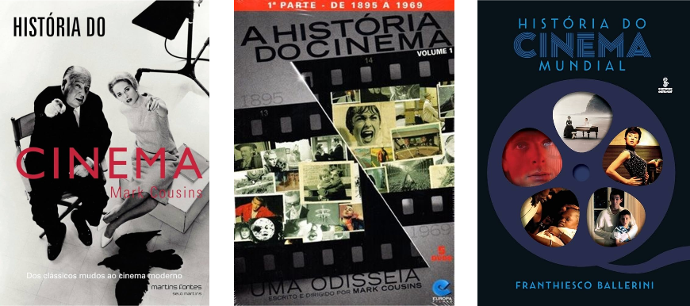
Referências e indicações

Slide 4
30/8 – Aula 3: O cinema moderno (de 1959 até anos 1980)
A Nouvelle Vague francesa: o movimento disparador de uma revolução;
Agnès Varda, dentro e fora da Nouvelle Vague;
A Nova Hollywood: o cinema moderno chega aos EUA;
O Cinema Moderno italiano;
O Cinema Político italiano;
O Novo Cinema Alemão;
O Cinema Novo Brasileiro;
O Cinema Moderno Cubano;
Nuberu Bagu: a Nouvelle Vague japonesa;
O cinema filosófico e espiritual de Andrei Tarkóvski, e outros divergentes soviéticos;

Slide 5
30/8 – Aula 3: O cinema moderno (de 1959 até anos 1980)
A Nouvelle Vague Tcheca;
Na Espanha, o cinema crítico de Carlos Saura;
Na Inglaterra, o cinema progressista de Ken Loach;
Na Bélgica, o feminismo cotidiano de Chantal Akerman, com sua obra Jeanne Dielman;
Algumas observações sobre o cinema africano;
Crise no cinema moderno dos EUA e início da era dos blockbusters;
Spike Lee: uma abordagem crítica das questões raciais no cinema.- A Nouvelle Vague francesa: o movimento disparador de uma revolução.

Slide 6
O cinema social de Ken Loach
Cineasta inglês ligado à nova onda do cinema britânico.
Diretor de visões socialistas.
Seus filmes abordam os problemas sociais da Inglaterra, como a situação da classe operária, a pobreza, as desigualdades sociais, a crise da imigração e o desmonte dos programas sociais do governo.
Sua abordagem é realista, mas empática à situação dos povos marginalizados.
Seu primeiro grande filme foi Kes, de 1966, centrado da rotina de um garoto pobre – obra elogiada pela atuação do menino e pelo olhar humanista.
Um de seus últimos filmes, Eu, Daniel Blake, de 2016, vencedor da Palma de Ouro em Cannes, retrata a jornada de um trabalhador a quem o governo nega o benefício social, apesar de o médico considerá-lo inadequado para o trabalho.

Slide 7
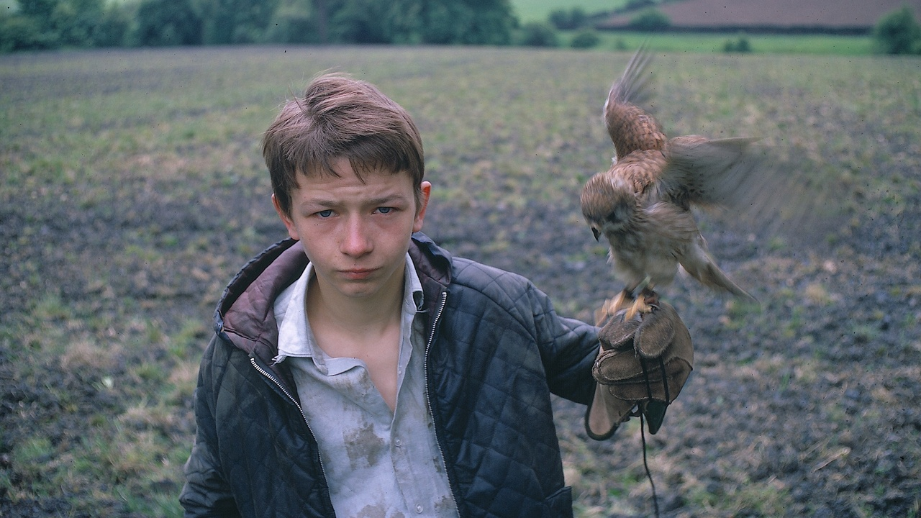
Kes (1969), de Ken Loach

Slide 8
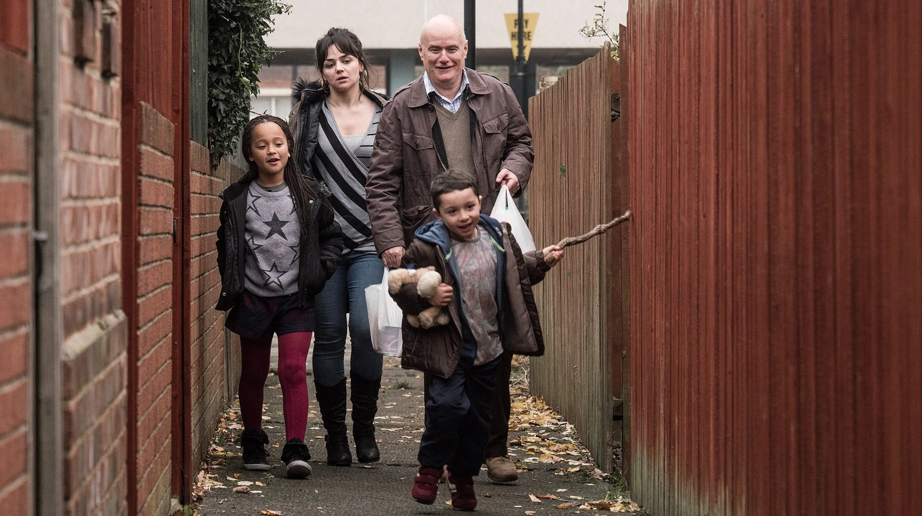
Eu, Daniel Blake (2016), de Ken Loach

Slide 9
Novo Cinema Alemão
Diretores da Alemanha (Ocidental) têm de lidar com um contexto contraditório: há a memória próxima do nazismo, mas também um presente próspero e a busca por novas expressões.
Talvez o trio mais importante desse contexto seja formado por Wim Wenders, Werner Herzog e Rainer Werner Fassbinder.
O movimento contou com duas diretoras também fundamentais: Helma Sanders-Brahms e Margarethe von Trotta.
Esses diretores, influenciados pelo Neorrealismo e pela Nouvelle Vague francesa, realizaram obras independentes e de forte teor artístico.
Os estilos são bastante diferentes entre si, restando mais essa questão do contexto e da ousadia estética das obras.

Slide 10
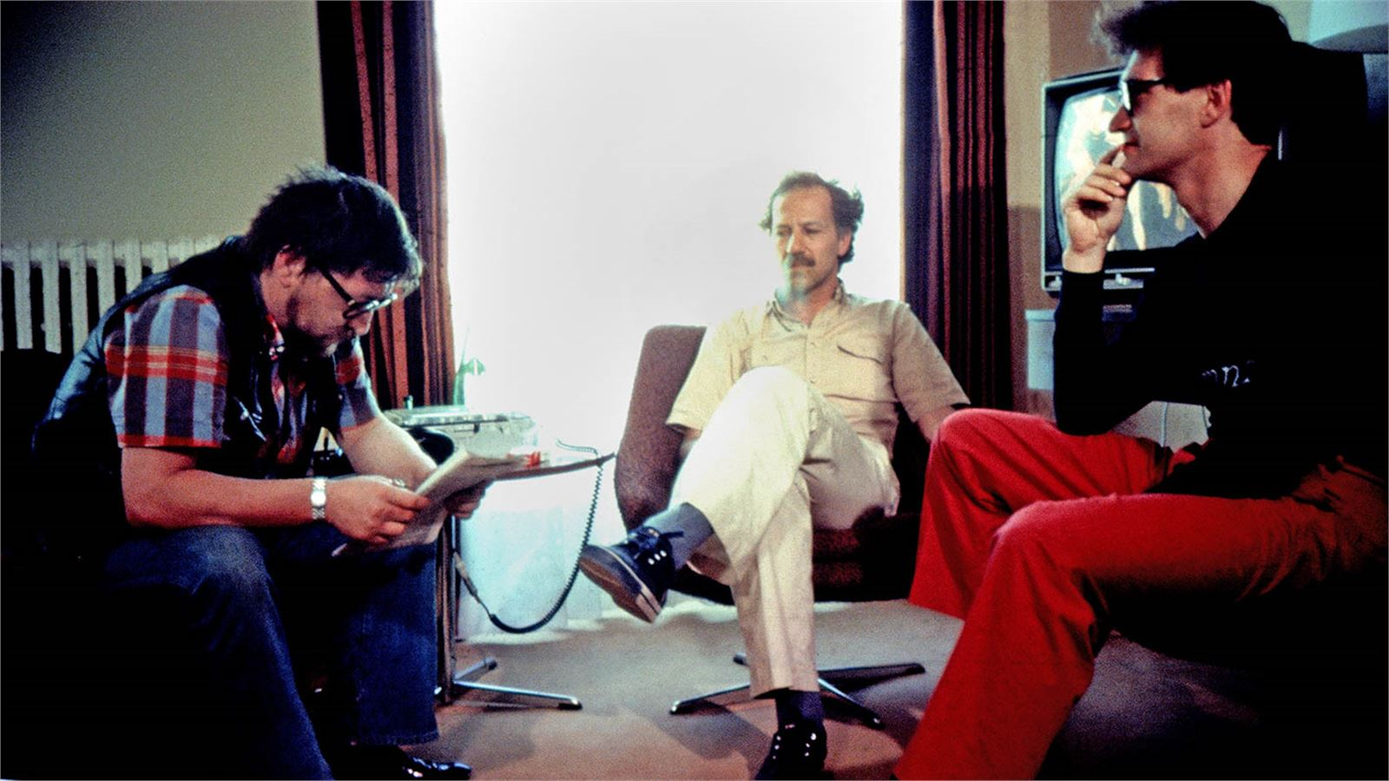
Da esquerda para a direita:
Fassbinder, Herzog e Wim Wenders, no filme Quarto 666 (1982), de Wenders

Slide 11
Novo Cinema Alemão
Wim Wenders criou obras de teor mais filosófico e existencialista, como Asas do Desejo (1987), algumas delas road movies, como Paris, Texas (1984).
Werner Herzog cria obras mais antropológicas, exploradoras, investigando a relação do homem com a natureza, em obras como Aguirre, a Cólera dos Deuses (1972), O Enigma de Kaspar Hauser (1974) e Fitzcarraldo (1982). Foi notória a sua parceria com o ator Klaus Kinski.
Heiner Werner Fassbinder procurou trabalhar com a memória alemã em apropriações do melodrama, como em O Medo Devora a Alma (1974), homenagem a Tudo que o Céu Permite (1955), de Douglas Sirk.
Margarethe Von Trotta, em 1986, realiza uma importante biografia da revolucionária Rosa Luxemburgo.
Helma Sanders-Brahms, em 1980, realizou Alemanha, Mãe Pálida, intenso drama sobre o fim da guerra e os seus destroços na vida de uma mãe.

Slide 12
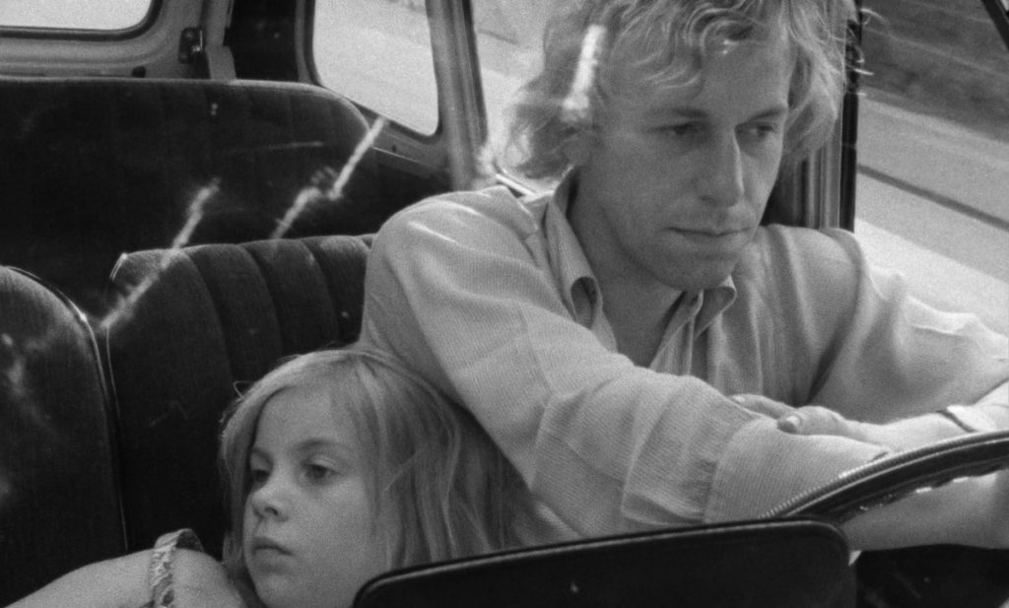
Alice nas Cidades (1974), de Wim Wenders

Slide 13
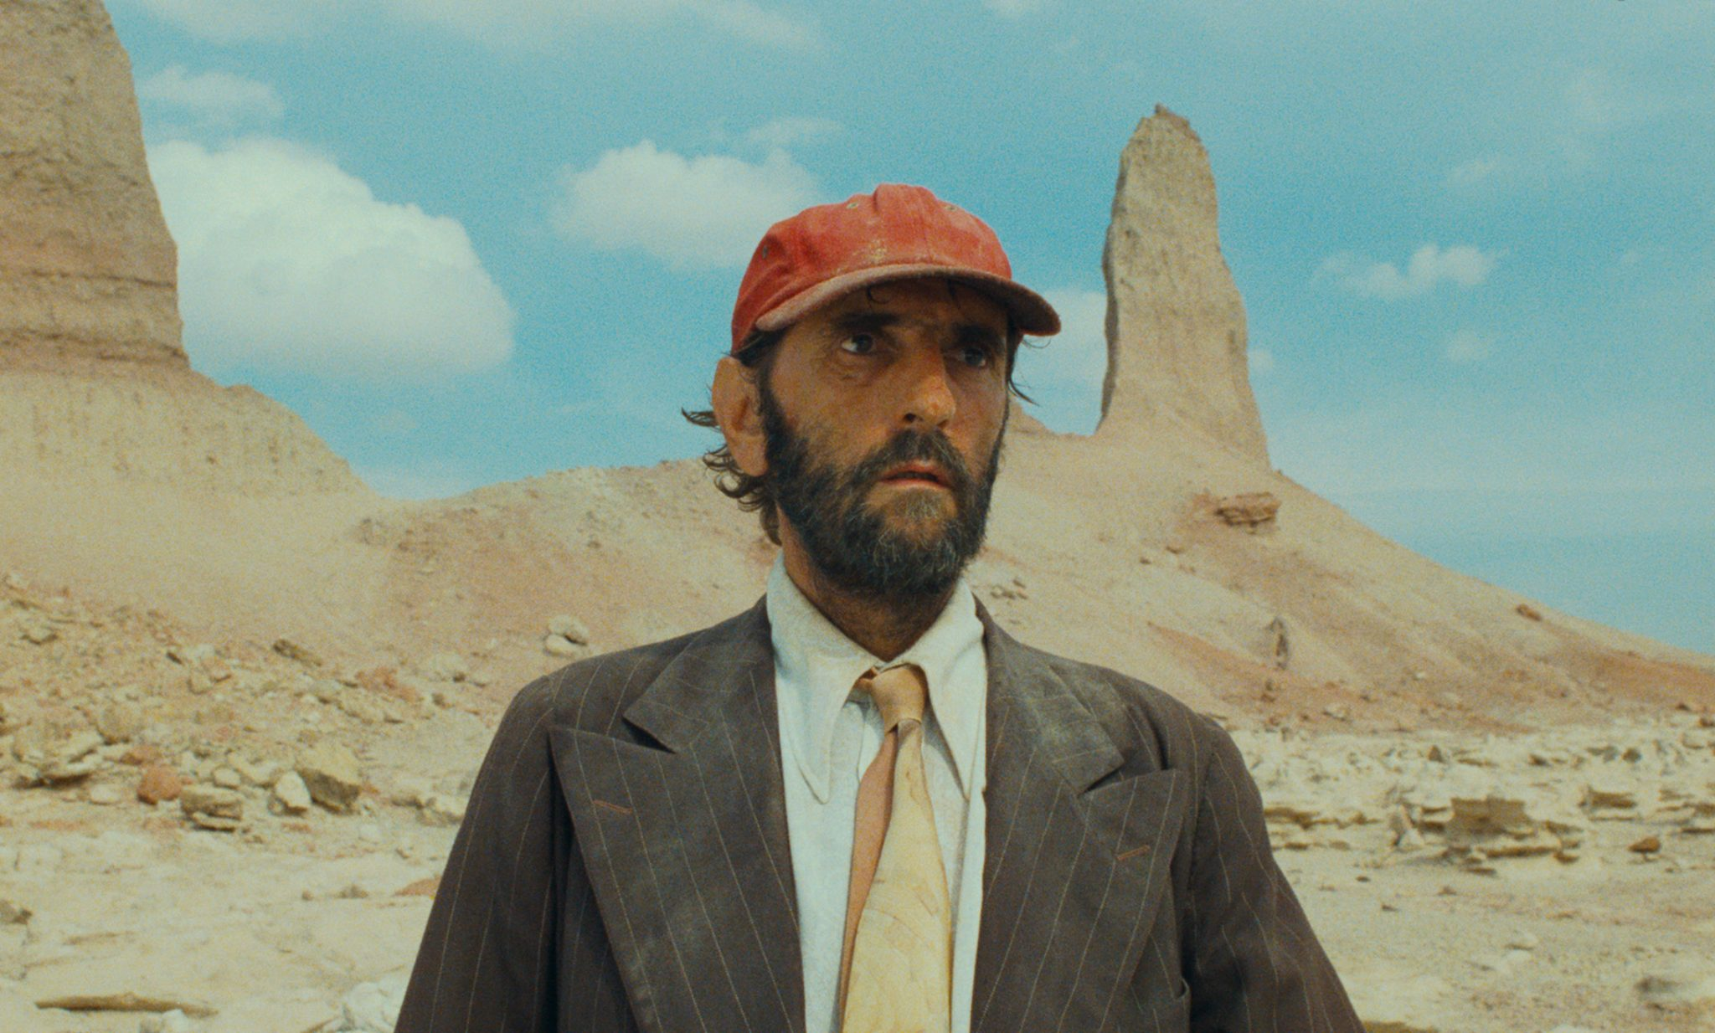
Paris, Texas (1984), de Wim Wenders

Slide 14
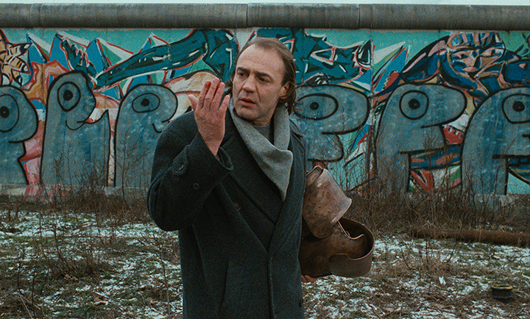
Asas do Desejo (1987), de Wenders

Slide 15
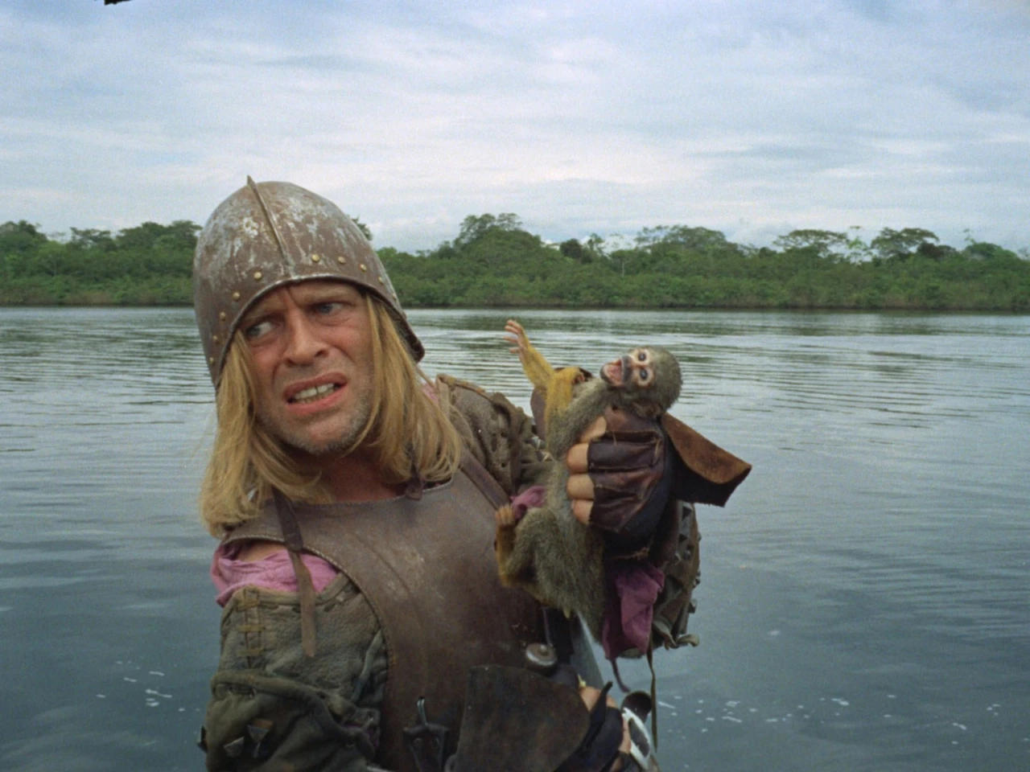
Aguirre, a Cólera dos Deuses (1972), de Werner Herzog

Slide 16
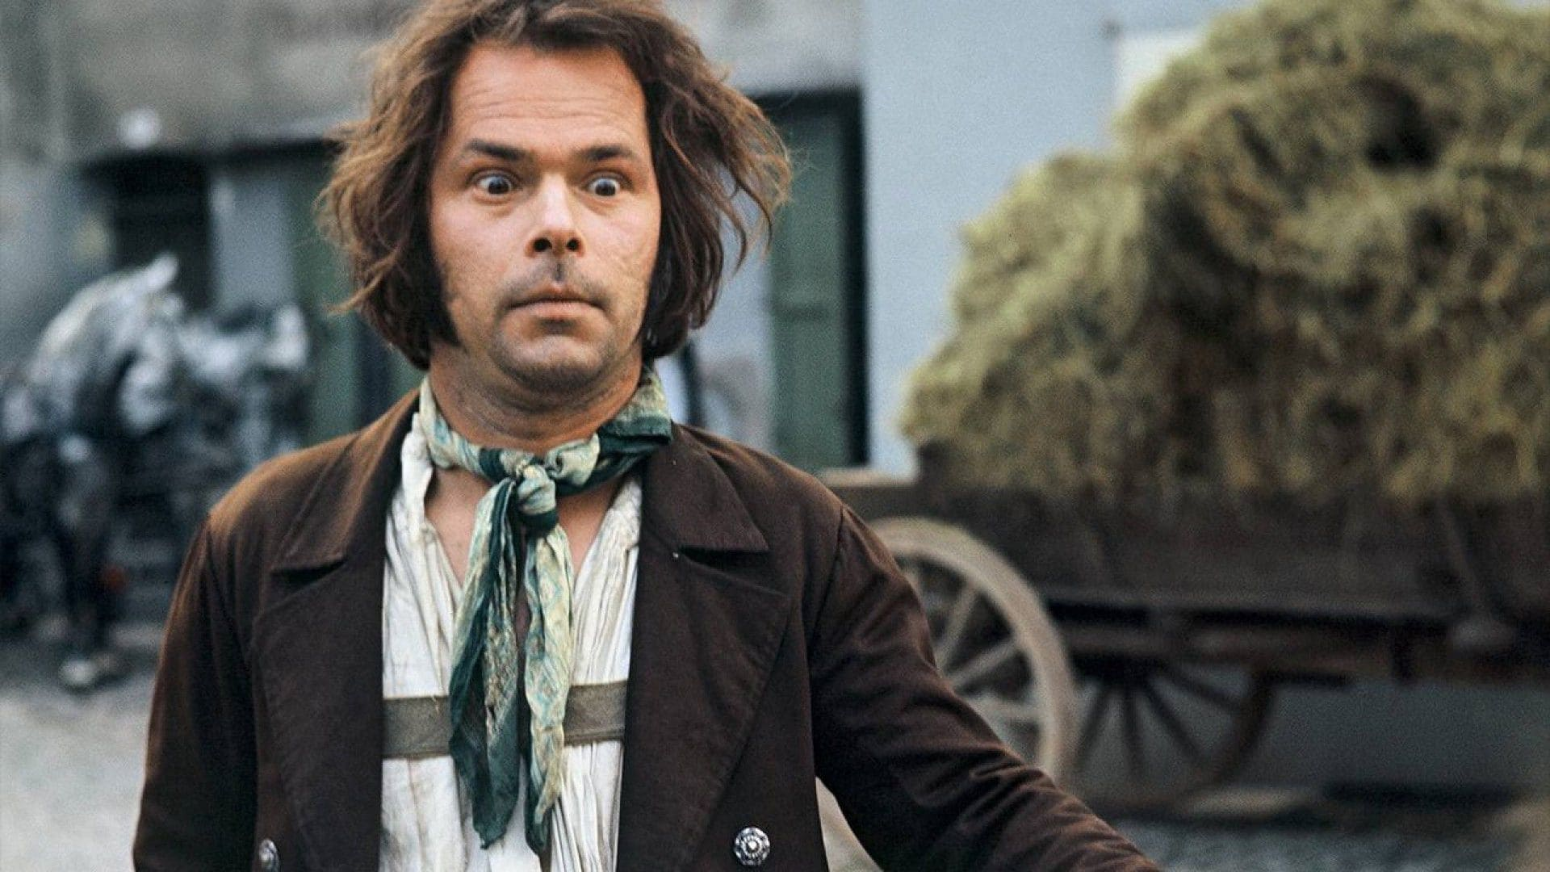
O Enigma de Kaspar Hauser (1974), de Werner Herzog

Slide 17
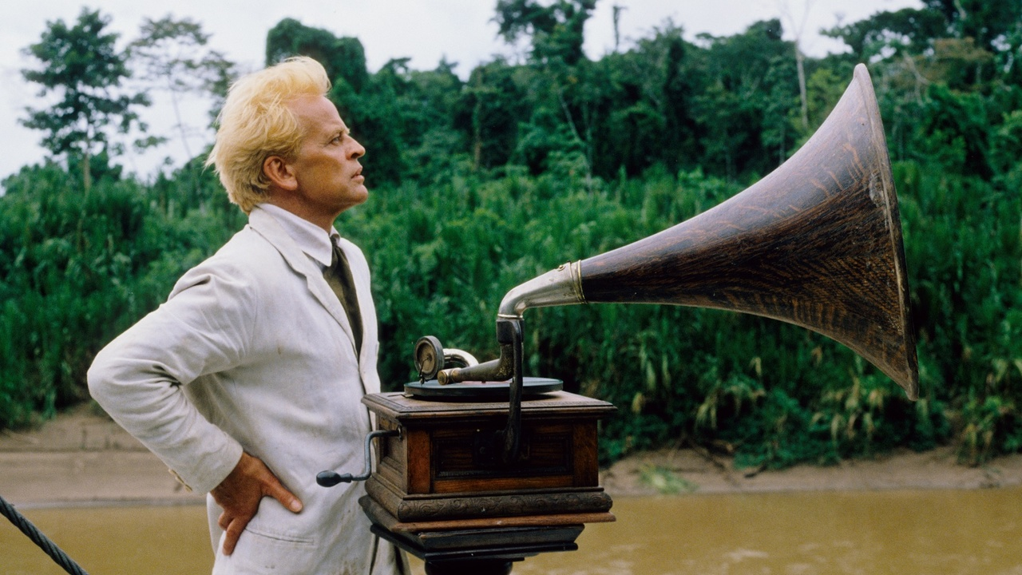
Fitzcarraldo (1982), de Herzog

Slide 18
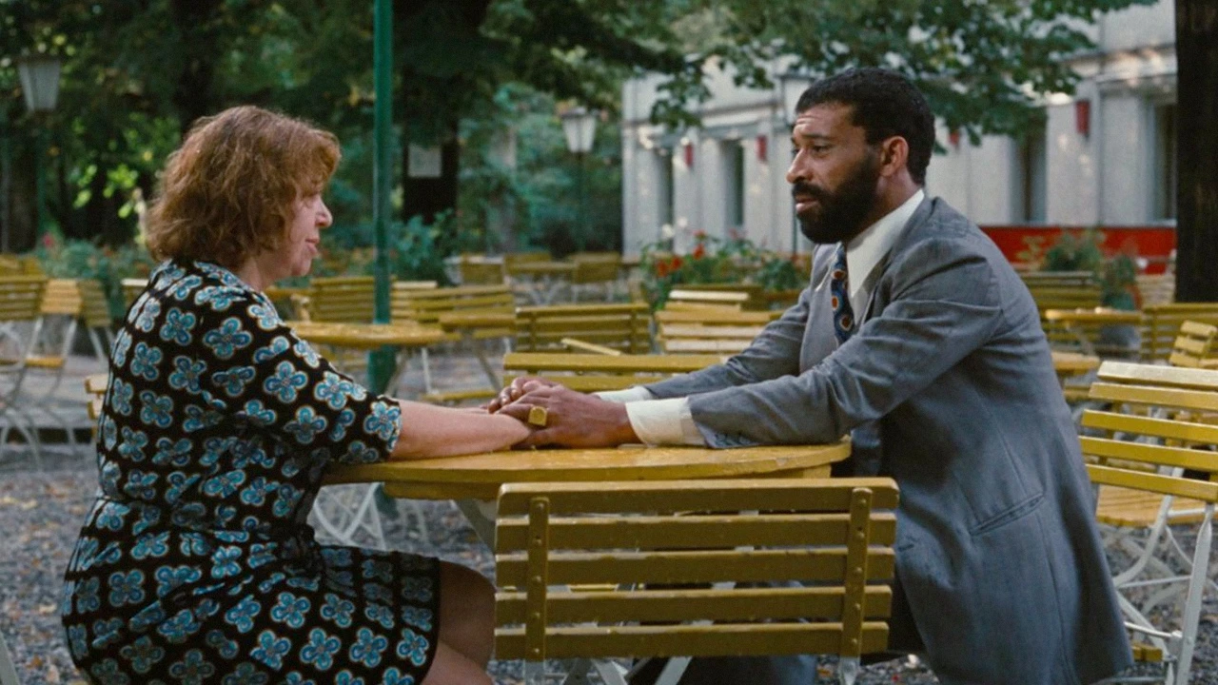
O Medo Devora a Alma (1974), de Fassbinder

Slide 19
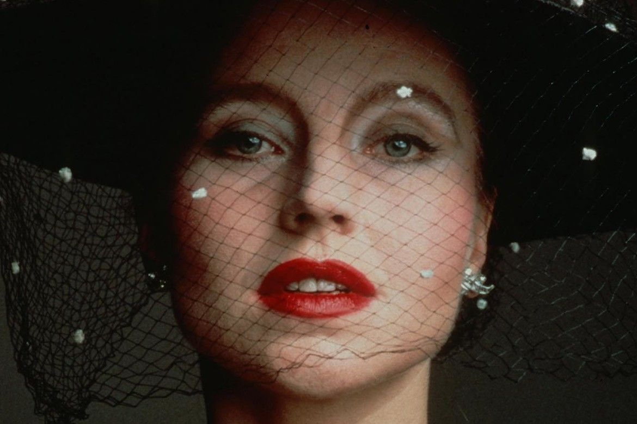
O Casamento de Maria Braun (1979), de Rainer Werner Fassbinder

Slide 20
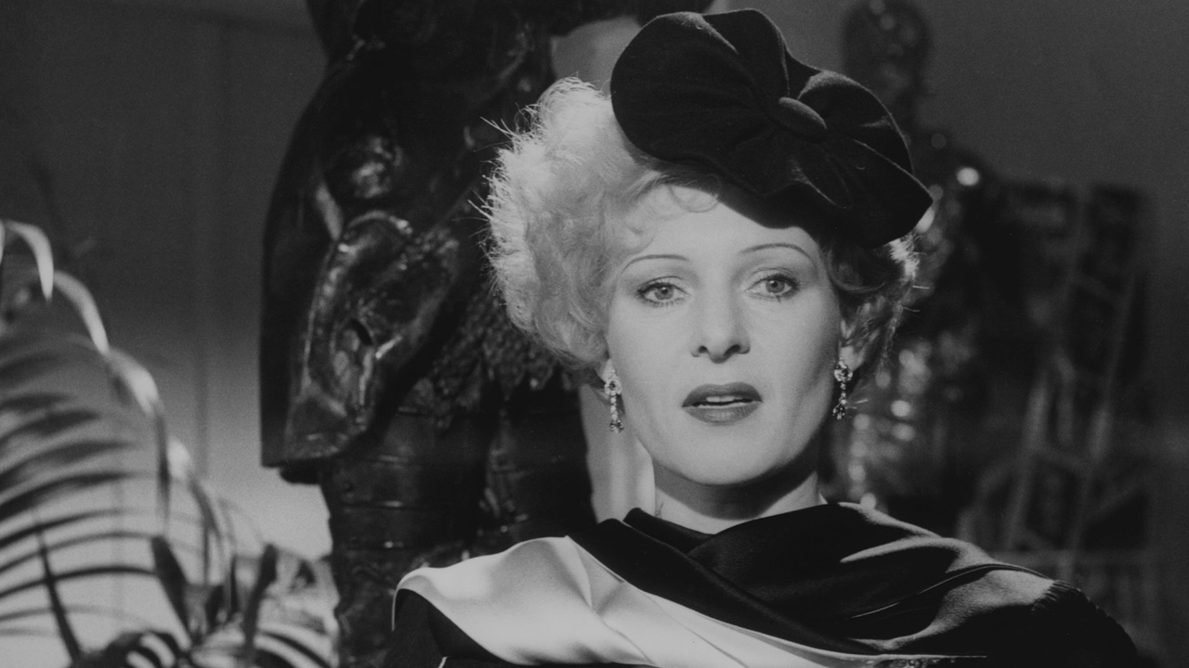
O Desespero de Veronika Voss (1982), de Rainer Werner Fassbinder

Slide 21
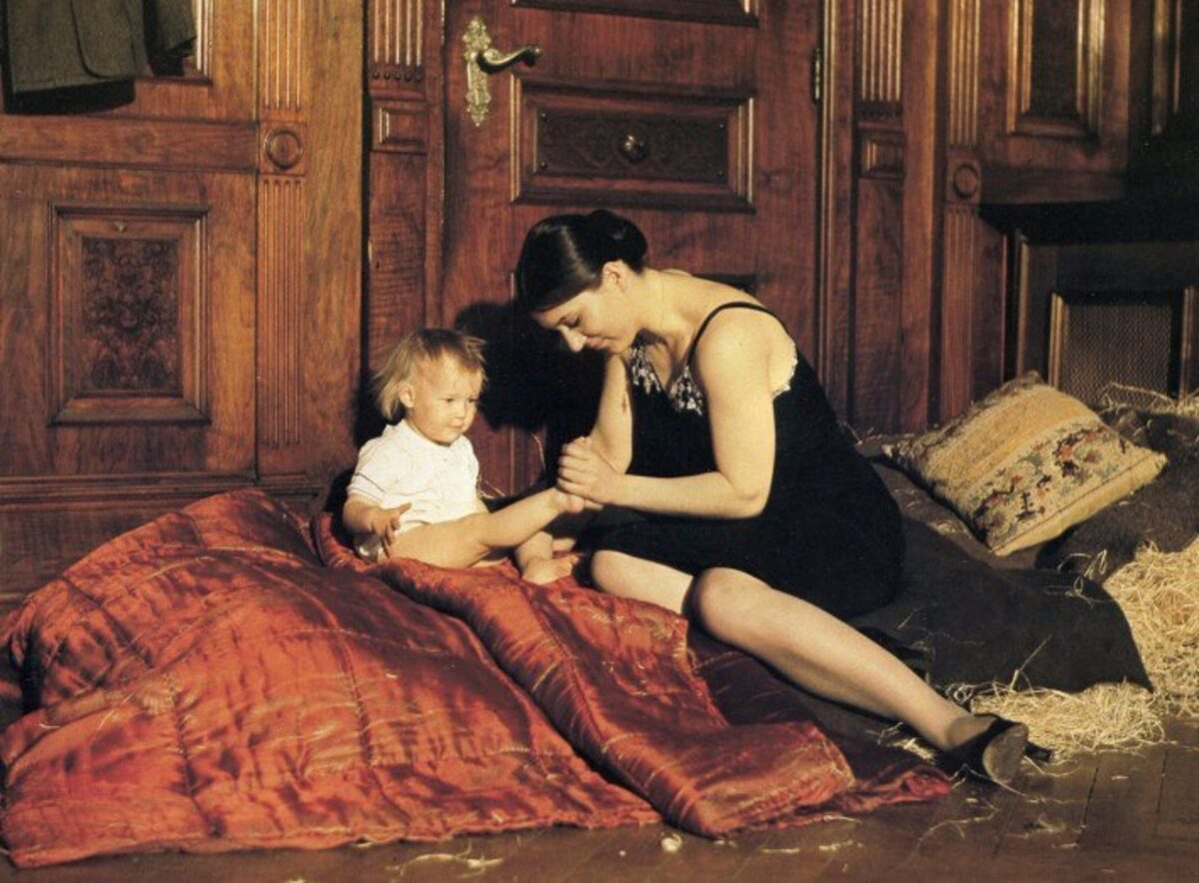
Alemanha, Mãe Pálida (1980), de Helma Sanders-Brahms

Slide 22
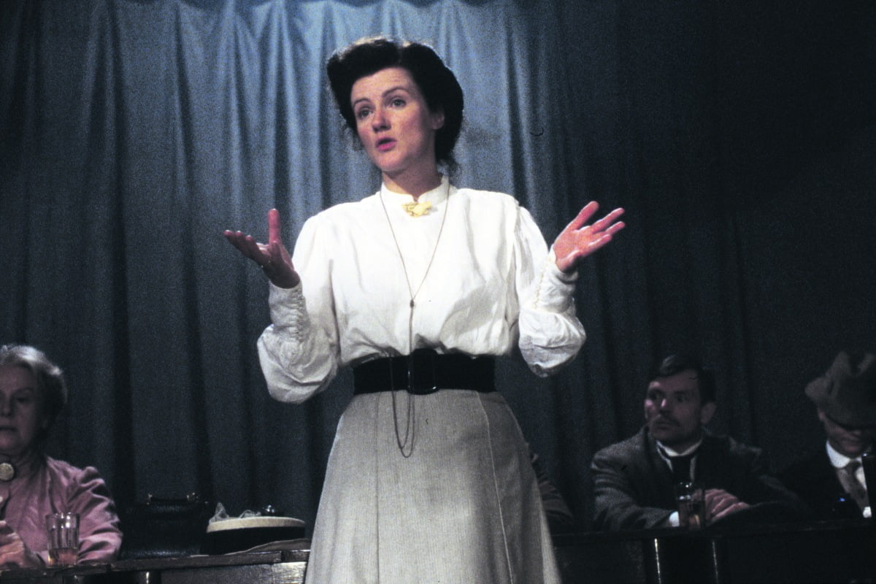
Rosa Luxemburgo (1986), de Margarethe Von Trotta

Slide 23
Andrei Tarkóvski e alguns soviéticos
Após a década de 1930, o governo da União Soviética incentivou a corrente do Realismo Socialista, que defendia narrativas e formas mais simples, as quais giravam em torno de sujeitos coletivos, geralmente em associação com a glorificação da revolução russa, numa abordagem materialista.
Nos anos 1960, Andrei Tarkóvski inicia a sua produção, com A Infância de Ivan (1962).
Sua obra é caracterizada pela busca da espiritualidade e por reflexões metafísicas.
O diretor explora um olhar poético sobre a realidade, com um ritmo lento e uma grande presença de planos sequência.
Outras obras: Solaris (1972); O Espelho (1975); Stalker (1979).
Após conflitos com o governo, sai do país e ainda faz 2 filmes.

Slide 24
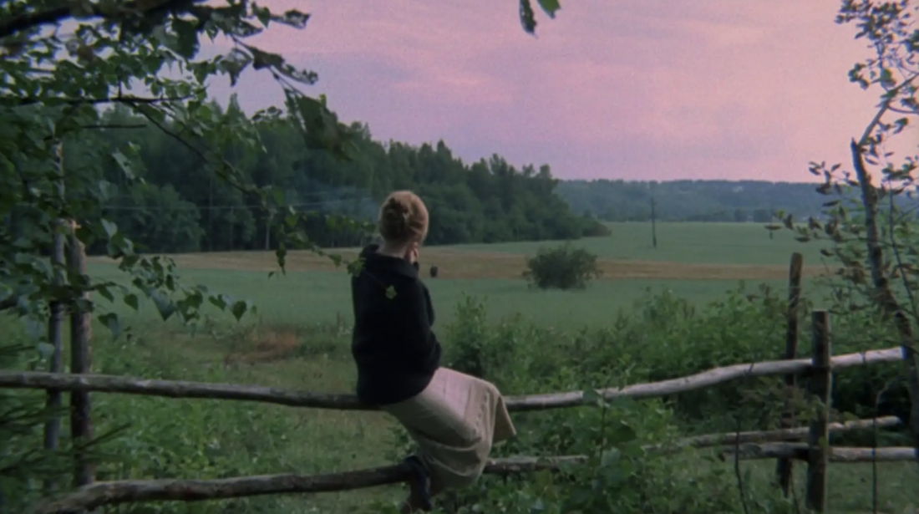
O Espelho (1971), de Tarkóvski

Slide 25
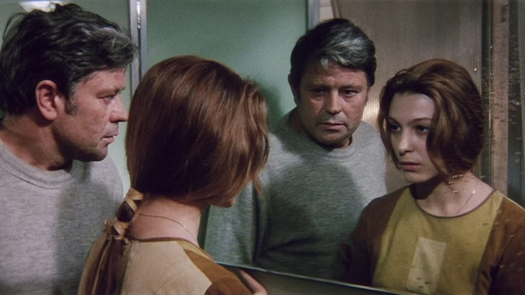
Solaris (1972), de Tarkóvski

Slide 26
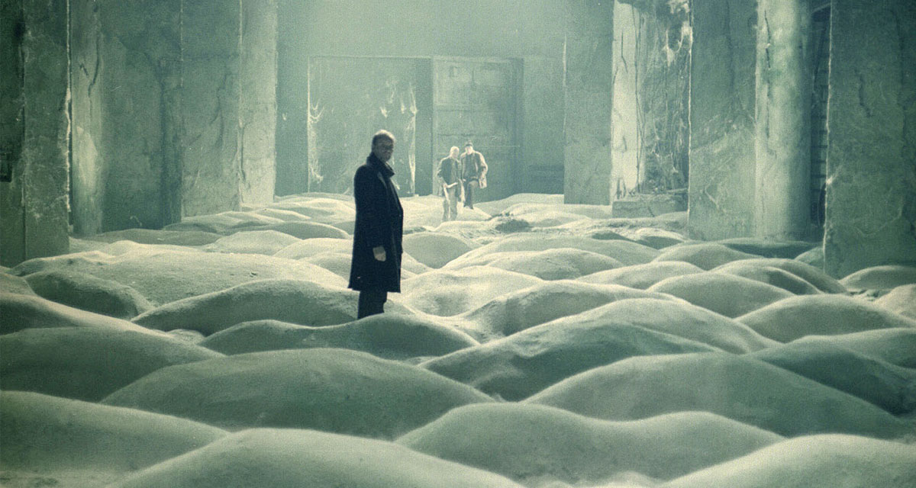
Stalker (1979), de Tarkóvski

Slide 27
Outros soviéticos
Mikhail Kalatozov: diretor que não divergiu da defesa soviética, mas que empregou uma forma bastante sofisticada, com enquadramentos e movimentos de câmera ousados. Fez Quando Voam as Cegonhas (1957) e A Carta que não se Enviou (1960). Em 1963, filmou Sou Cuba, que conta 4 histórias relativas ao sofrimento do povo cubano antes da revolução e a algumas reações possíveis.
Kira Muratova: diretora ousada, de difícil definição. Breves Encontros (1967) tratou do triângulo amoroso entre uma aldeã, uma chefe de empresa e um geólogo hippie.
Sergei Parajanov: diretor que procurou retratar elementos locais (Geórgia) e a cultura pré-soviética. Um das grandes obras é A Cor da Romã (1969).
Elem Klimov: lançou em 1985 o impressionante e incômodo Vá e Veja, um retrato dos impactos e dos danos psicológicos das atrocidades da guerra na vida de um garoto, com a ocupação nazista na Bielorrússia.

Slide 28
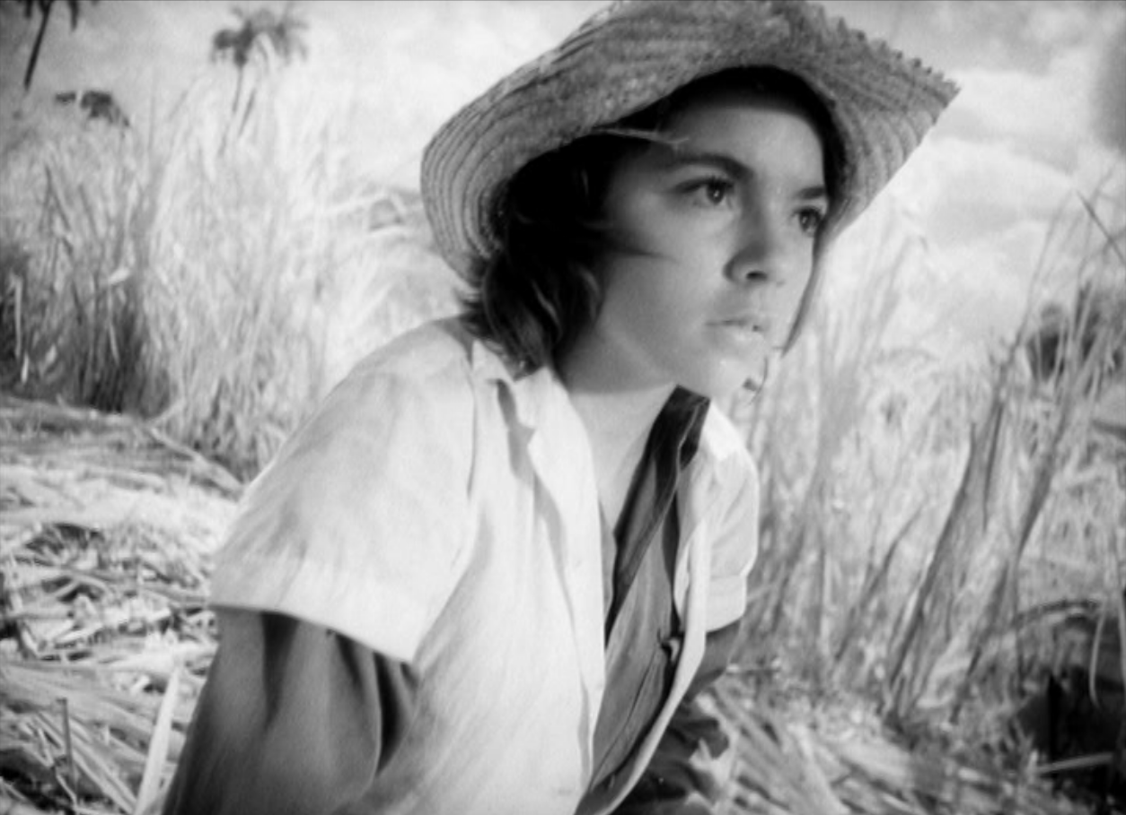
Sou Cuba (1964), de Mikhail Kalatozov

Slide 29
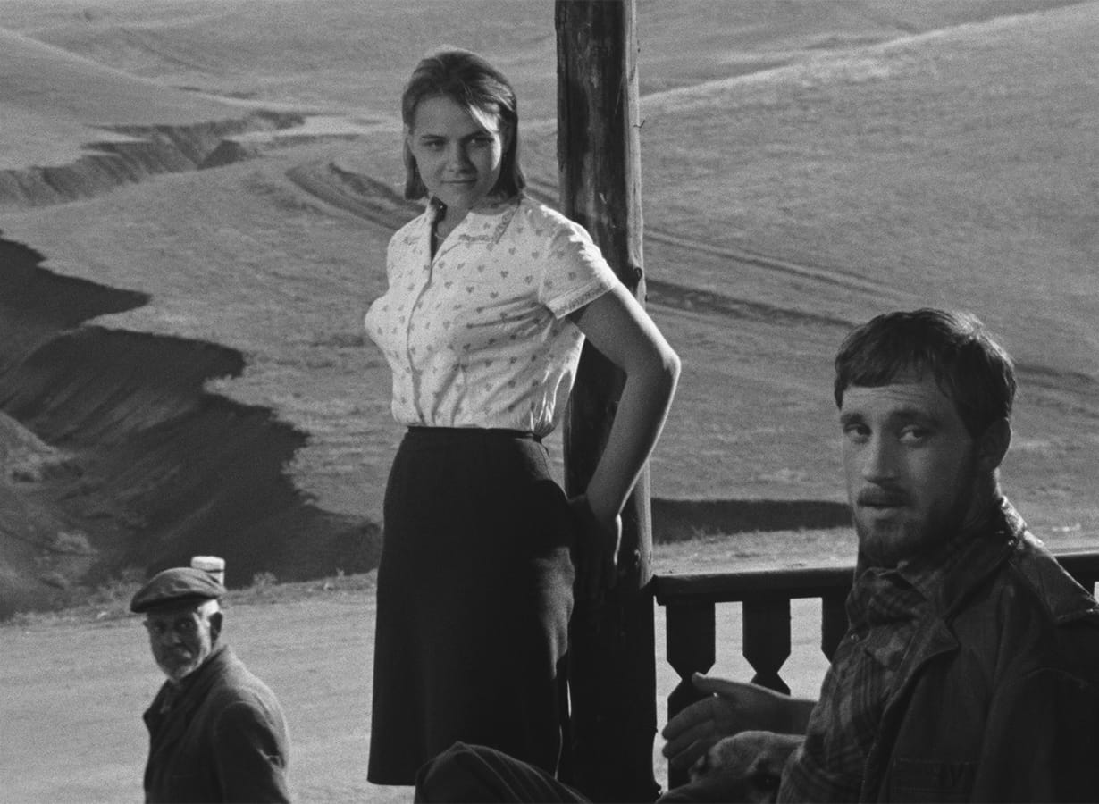
Breves Encontros (1967), de Kira Muratova

Slide 30
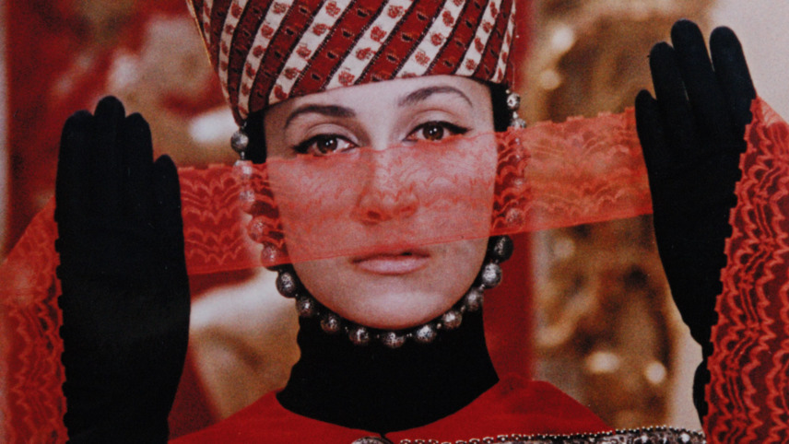
A Cor da Romã (1969), de Sergei Parajanov

Slide 31
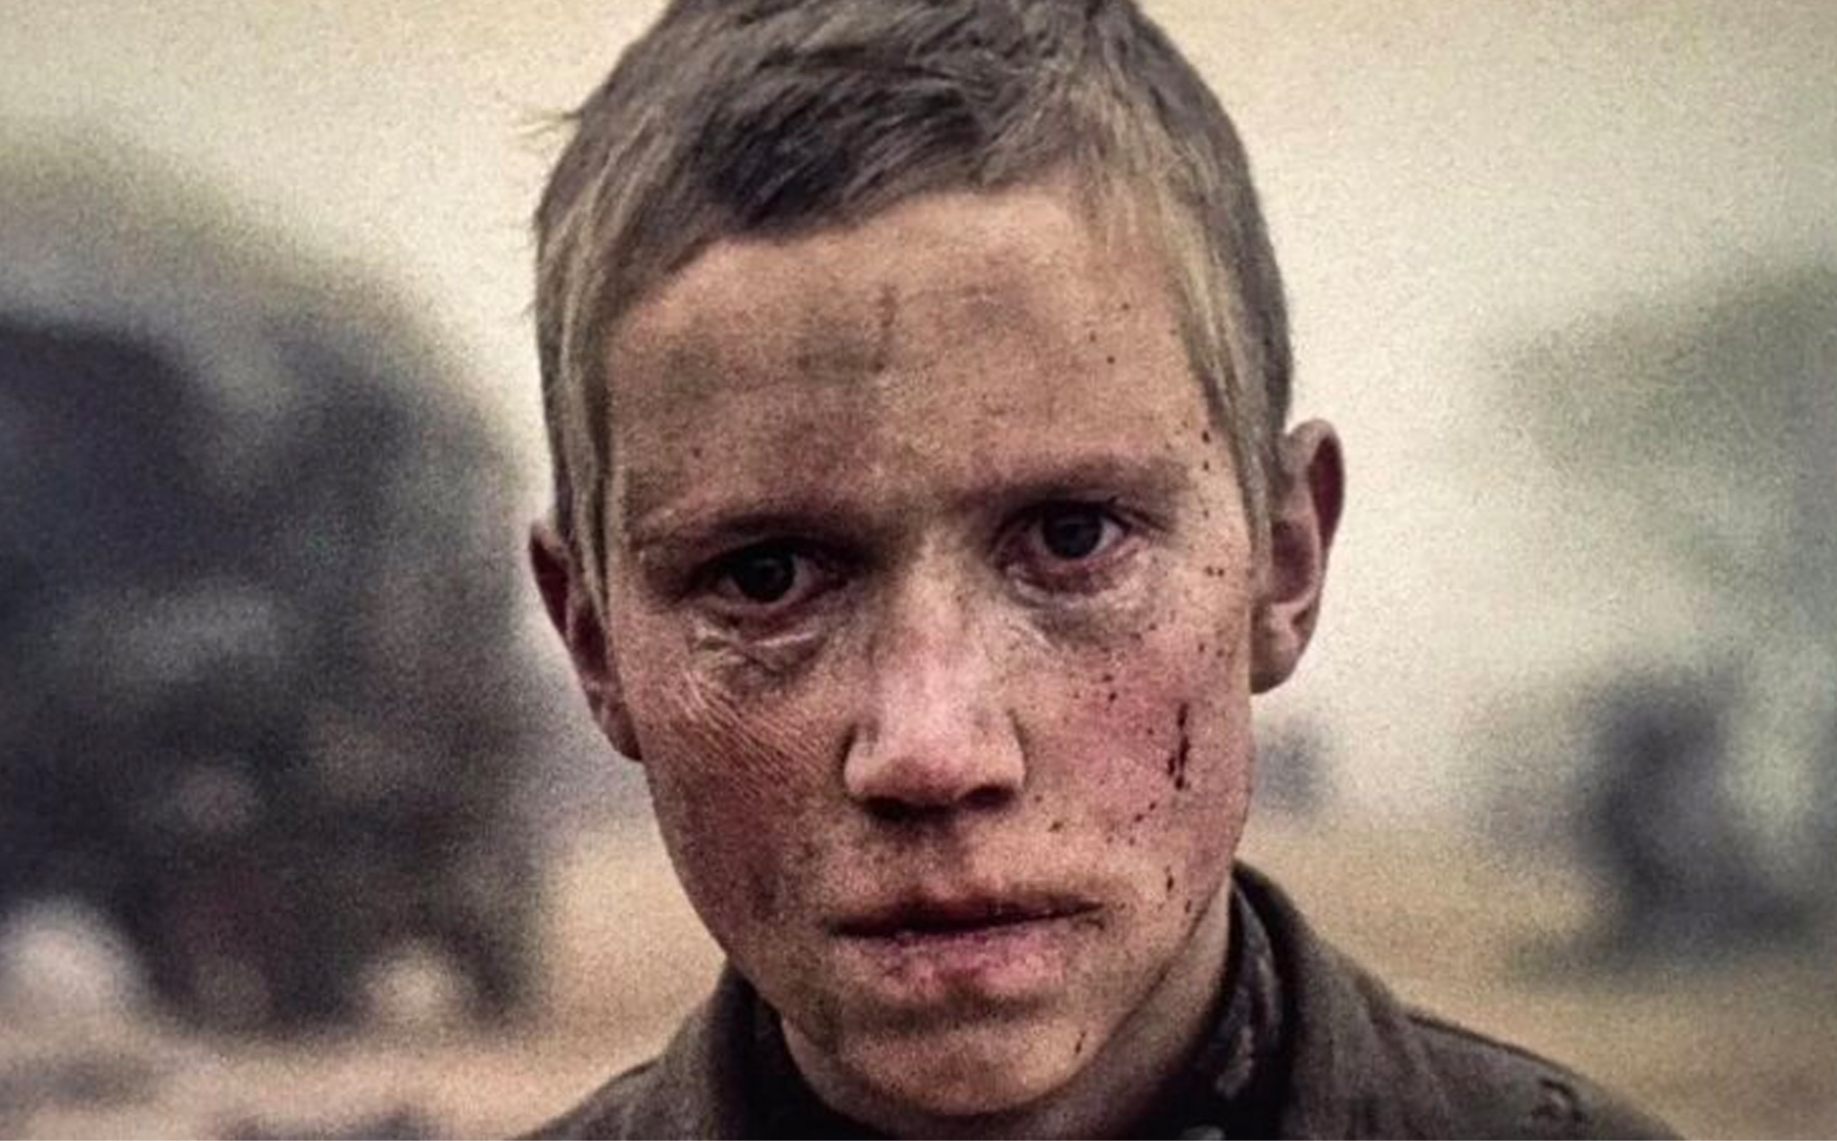
Vá e Veja (1985), de Elem Klimov

Slide 32
Nova Onda Tcheca
Geração de diretores contestadores da Tchecoslováquia, cuja obra mais radical foi produzida na década de 1960. Procuraram ir contra os preceitos do chamado Realismo Socialista.
O movimento perdeu fôlego com a invasão da União Soviética, em 1968.
As obras se utilizavam bastante da ironia, da sátira e mesmo de certo surrealismo para driblar a censura.
Os mais importantes diretores: Miloš Forman e Věra Chytilová.
O Baile dos Bombeiros (1967), de Forman, é uma espécie de sátira aos trabalhadores.
As Pequenas Margaridas (1966), de Chytilová, é uma crítica surreal e psicodélica às normas sociais.

Slide 33
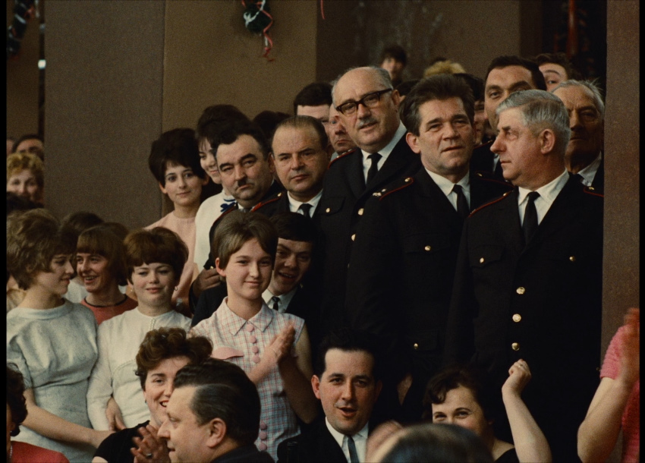
O Baile dos Bombeiros (1967), de Forman

Slide 34
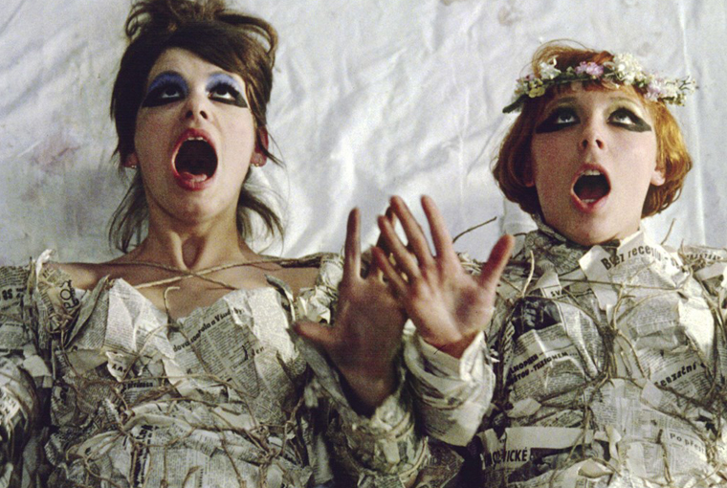
As Pequenas Margaridas (1966), de Chytilová

Slide 35
Espanha: Carlos Saura
Diretor atuante desde os anos 1960 até o início dos anos 2000.
Seus filmes, principalmente nos anos 1960 e 1970, abordaram criticamente o regime franquista, destacando os efeitos da repressão sobre a vida das pessoas.
Utilizou metáforas e simbolismos para abordar o regime.
Ganhou destaque internacional com A Caça (1966).
No final dos anos 1960 e nos anos 1970, realizou uma série de filmes clássicos com a atriz Geraldine Chaplin (filha de Charles). O melhor filme talvez seja Cría Cuervos, que mistura o problema da repressão aos temas da memória e das relações familiares.
Visão complexa e profunda do tema da infância, na ligação com o tema da morte.
Dos anos 1980 em diante, diretor faz filmes sobre música e outras artes visuais, principalmente o flamenco.

Slide 36
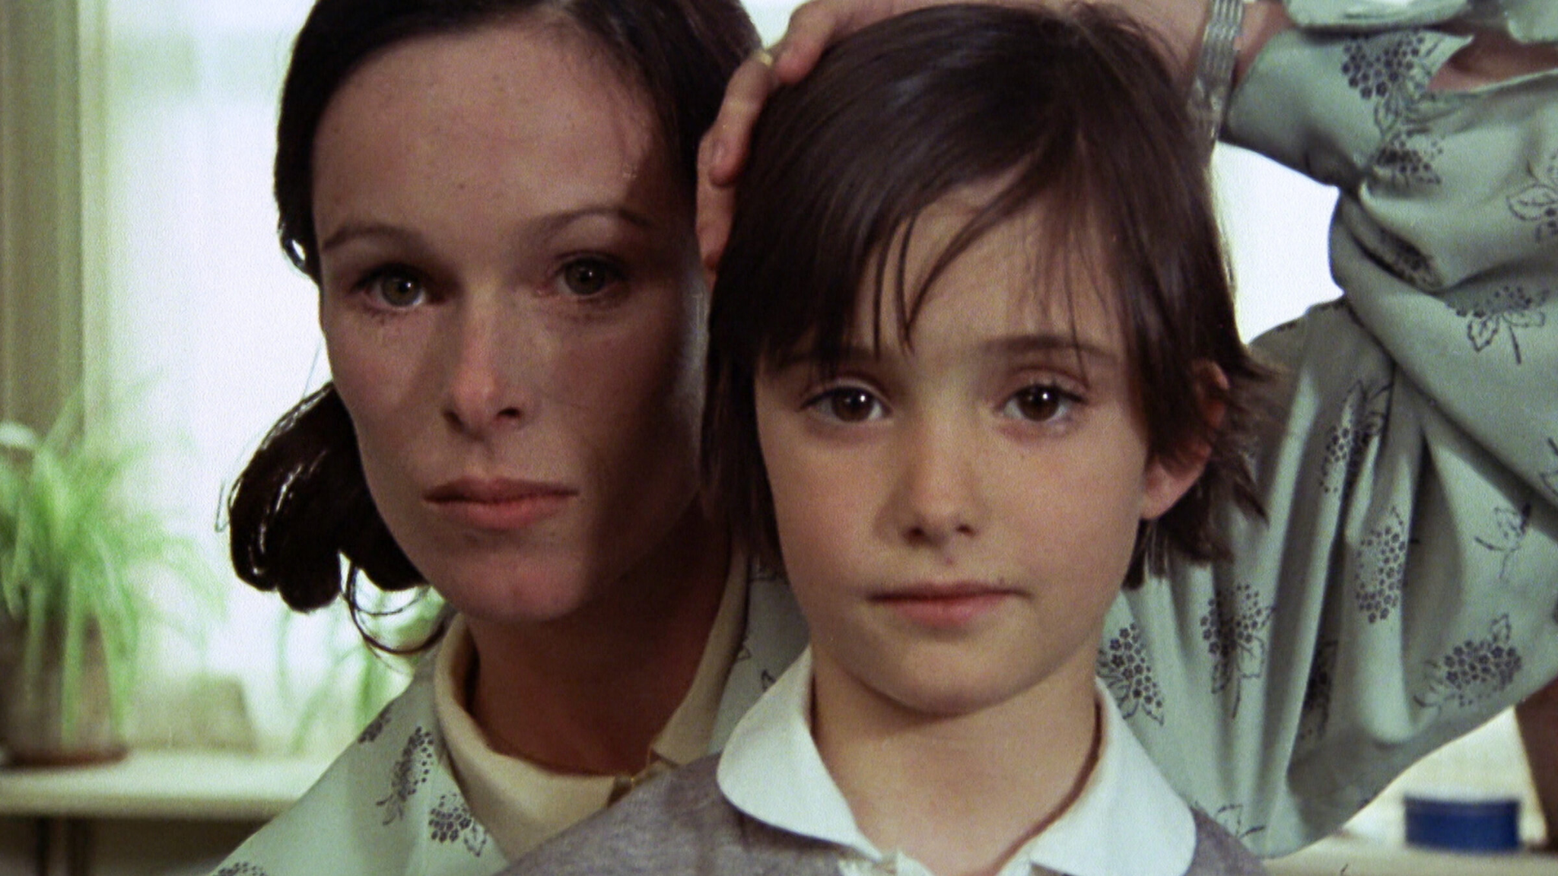
Cria Cuervos (1976), de Saura

Slide 37
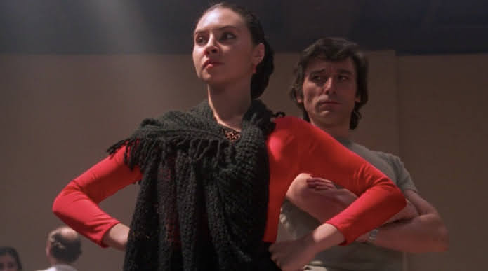
Carmen (1983), de Saura

Slide 38
Bélgica: Chantal Akerman
Um dos maiores nomes do cinema feminista.
Sua obra é caracterizada por um olhar crítico para o tema do cotidiano, por meio de longas sequências em planos fixos, que focalizam atividades ordinárias (sobretudo tarefas domésticas).
Seu filme mais importante é Jeanne Dielman, de 1975 (Jeanne Dielman, 23 quai du Commerce, 1080 Bruxelles).
A obra aborda o cotidiano de uma dona de casa viúva que faz programas para ajudar a pagar as suas contas.
Buscar por retratar justamente aquilo que é ignorado no cinema.
A obra é um dos filmes mais significativos do chamado slow cinema.

Slide 39
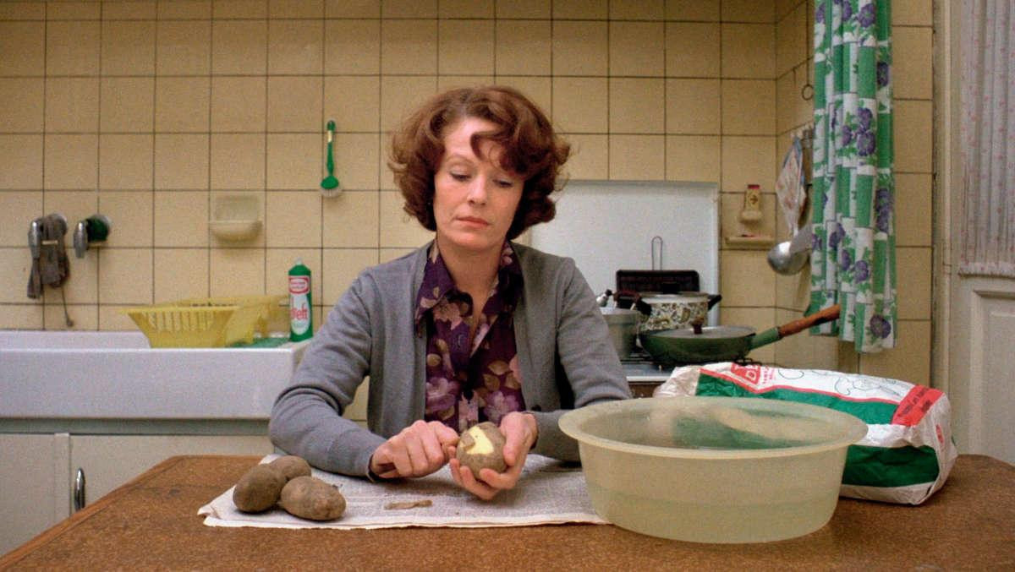
Jeanne Dielman (1975), de Akerman

Slide 40
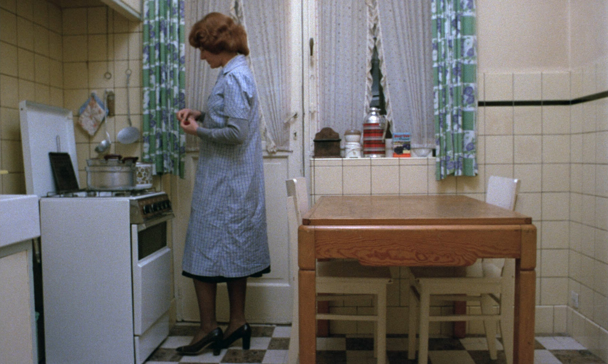
Jeanne Dielman foi um dos filmes a apresentar de modo mais nítido a influência do cinema de Ozu. Além da presença do tema do cotidiano e do minimalismo da ação dramática, Chantal Akerman utiliza a câmera situada no nível do chão, que enquadra a protagonista de corpo inteiro.

Slide 41
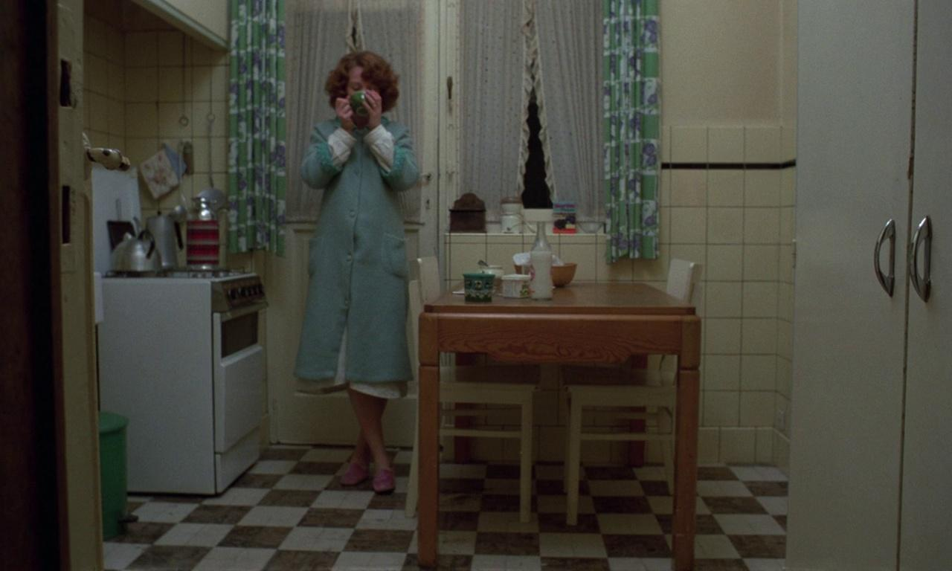
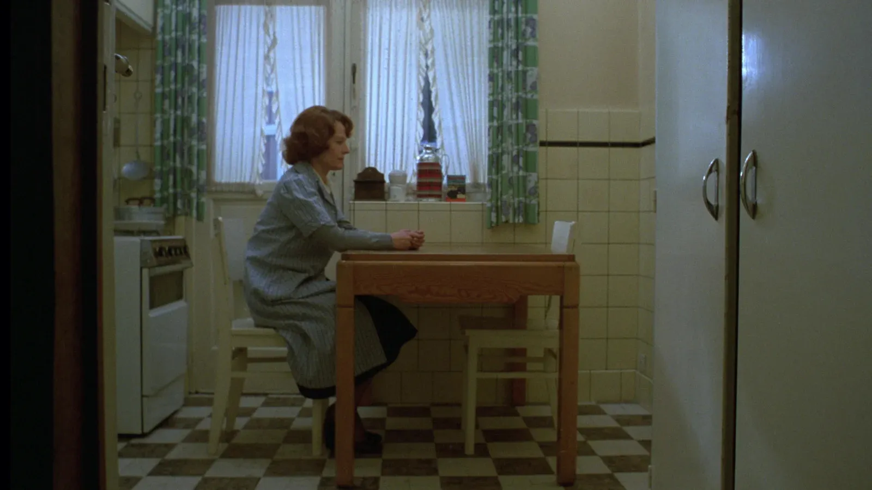
Mais alguns enquadramentos de chão em Jeanne Dielman

Slide 42
Cinema Novo Brasileiro
Profundamente influenciado pelo Neorrealismo italiano e, depois, pela Nouvelle Vague francesa. Ambiente de discussões intelectuais e intenso engajamento político.
O filme Rio, 40 Graus (1955), de Nelson Pereira dos Santos, de estilo semidocumental, é a obra inspirado do movimento, por mostrar de forma menos idealizada e menos estereotipada e realidade da cidade do Rio de Janeiro.
Nelson Pereira, com Vidas Secas (1963), e Ruy Guerra, com Os Cafajestes (1962) e Os Fuzis (1964) são considerados os precursores do movimento.
Outros nomes: Leon Hirszman, Carlos Diegues, Arnaldo Jabor, Joaquim Pedro de Andrade, Glauber Rocha.
Busca pelo retrato crítico da pobreza e da desigualdade brasileira, com um uso mais livre da técnica, sem se limitar a ela.

Slide 43
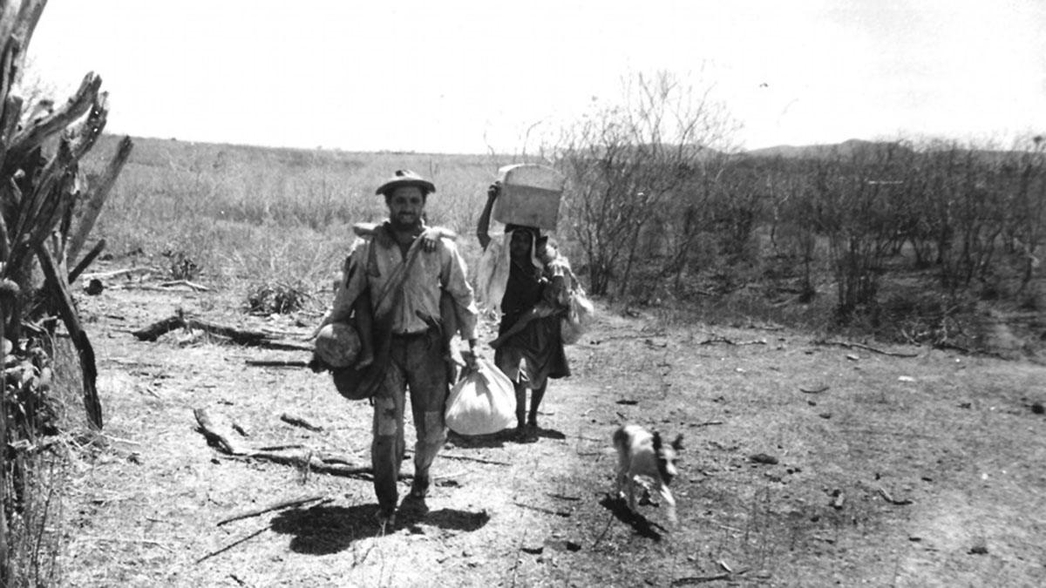
Vidas Secas (1963), de Nelson Pereira dos Santos

Slide 44
Glauber Rocha
Nome mais importante do movimento e, talvez, do cinema brasileiro.
Começa nos longas com Barravento (1962) e, a seguir, faz Deus e o Diabo na Terra do Sol (1964), seu filme mais aclamado.
A obra, além de inovadora tecnicamente (com uma luz estourada constante), faz uma reflexão forte sobre os destinos do homem sertanejo, oscilando entre as forças do poder, os religiosos messiânicos e a rebeldia armada.
O Dragão da Maldade contra o Santo Guerreiro (1969) parte de temática semelhante e aborda um personagem do filme anterior, Antonio das Mortes.
Terra em Transe (1967), em um contexto urbano, aborda criticamente as relações políticas e a corrupção, destacando o egoísmo e o desprezo da burguesia pelo progresso social.

Slide 45
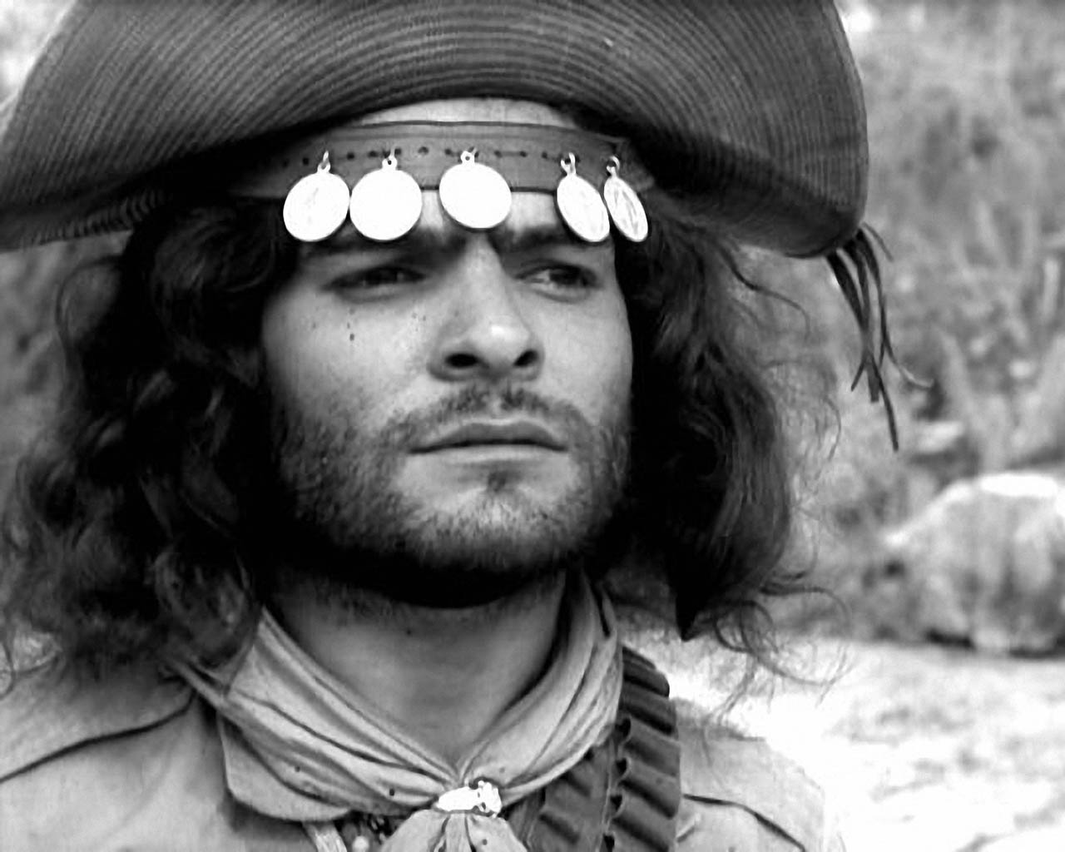
Deus e o Diabo na Terra do Sol (1964), de Glauber Rocha

Slide 46
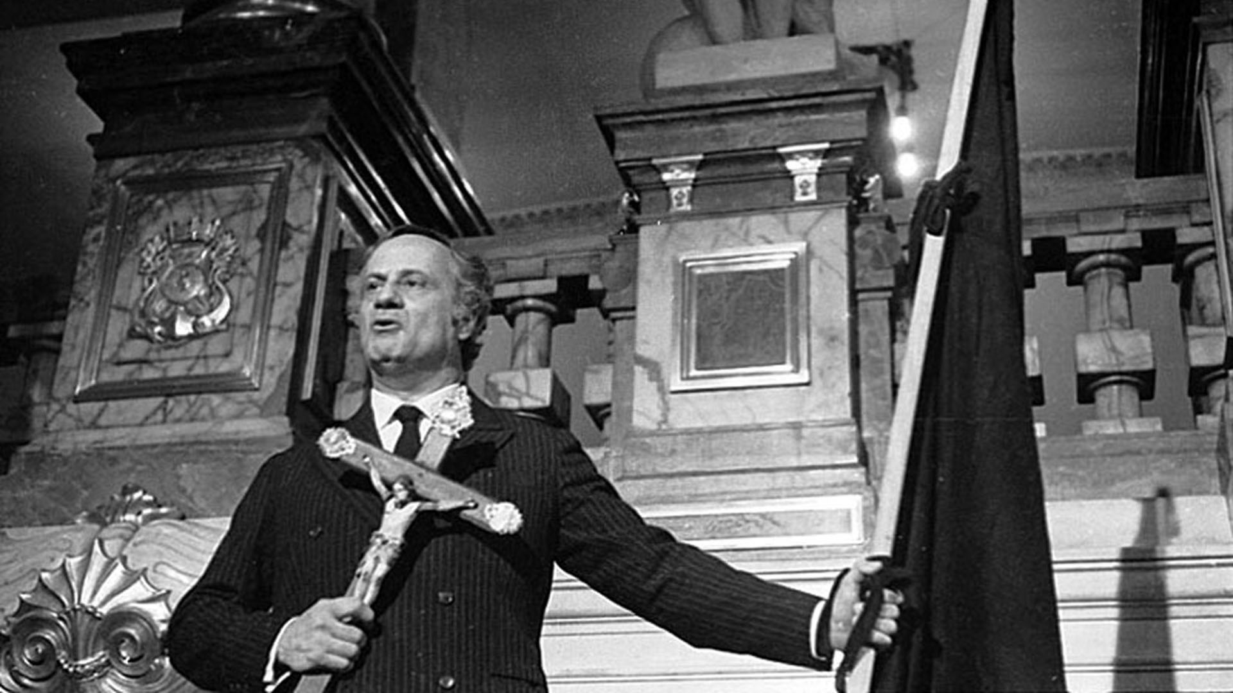
Franthiesco Ballerini escreveu sobre Terra em Transe (1967), de Glauber Rocha: “O filme faz uma crítica brilhante e amarga às alianças de intelectuais de esquerda com a burguesia, que os abandona ao primeiro sinal de ameaça. Glauber refletiu, de forma caótica, panfletária e experimental, sobre a revolução frustrada, tanto da esquerda quanto dos militares que tomaram o poder” (História do Cinema Mundial, 2020).

Slide 47
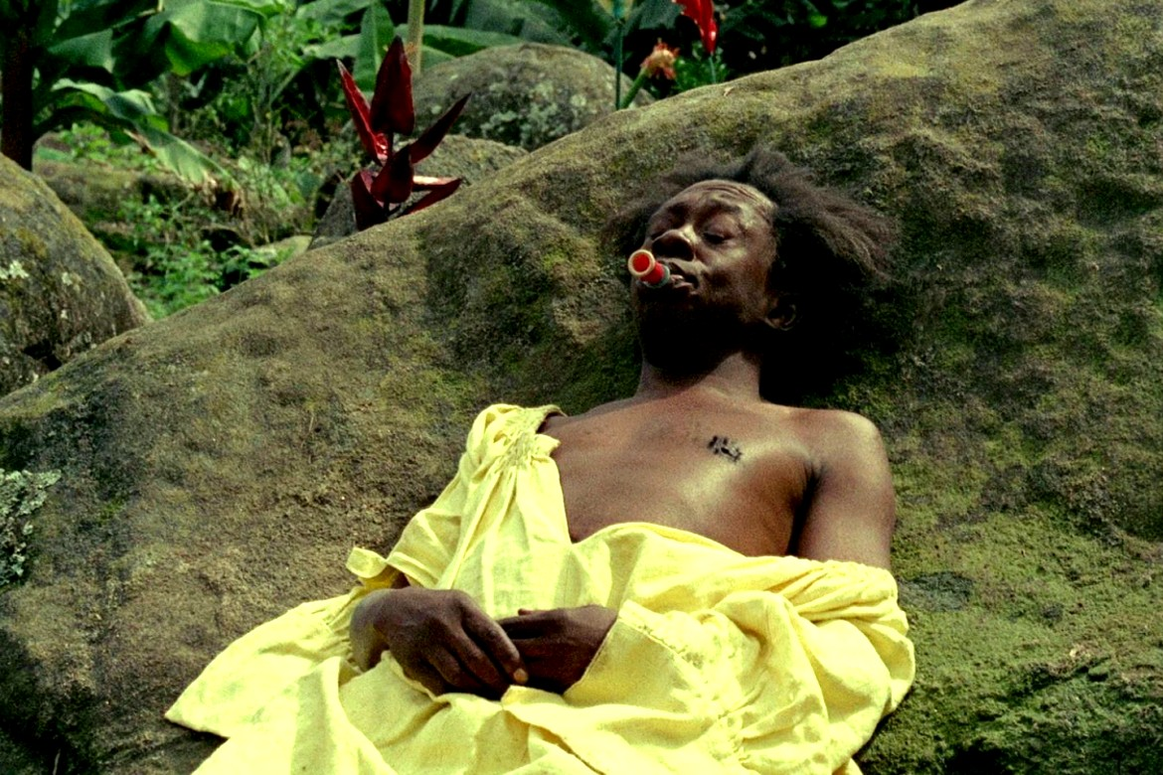
Macunaíma (1969), de Joaquim Pedro de Andrade: um lado mais divertido do Cinema Novo (mas sem deixar de lado as críticas)

Slide 48
O cinema da Cuba pós-revolução
O cinema de Cuba pós-revolução sofreu com o bloqueio dos EUA, que dificultaram a consolidação de uma indústria cinematográfica, mas contou com o apoio da URSS (Sou Cuba).
Em 24 de março de 1959, apenas 83 dias após a revolução, foi criado o ICAIC, (Instituto Cubano de Arte e Indústria Cinematográficas), importante escola de cinema – com papel fundamental na construção da imagem e da memória da revolução.
Membro do ICAIC, Tomás Gutiérrez Alea, o mais conhecido diretor cubano, lançou nos anos 1960 dois filmes fundamentais:
Morte de um Burocrata (1966) – sátira da burocracia pós-revolução
Memórias do Subdesenvolvimento (1968) – filme de narrativa fragmentada e de olhar bastante subjetivo sobre a vida de um burguês aspirante a escritor que decide ficar em Cuba após a revolução.

Slide 49
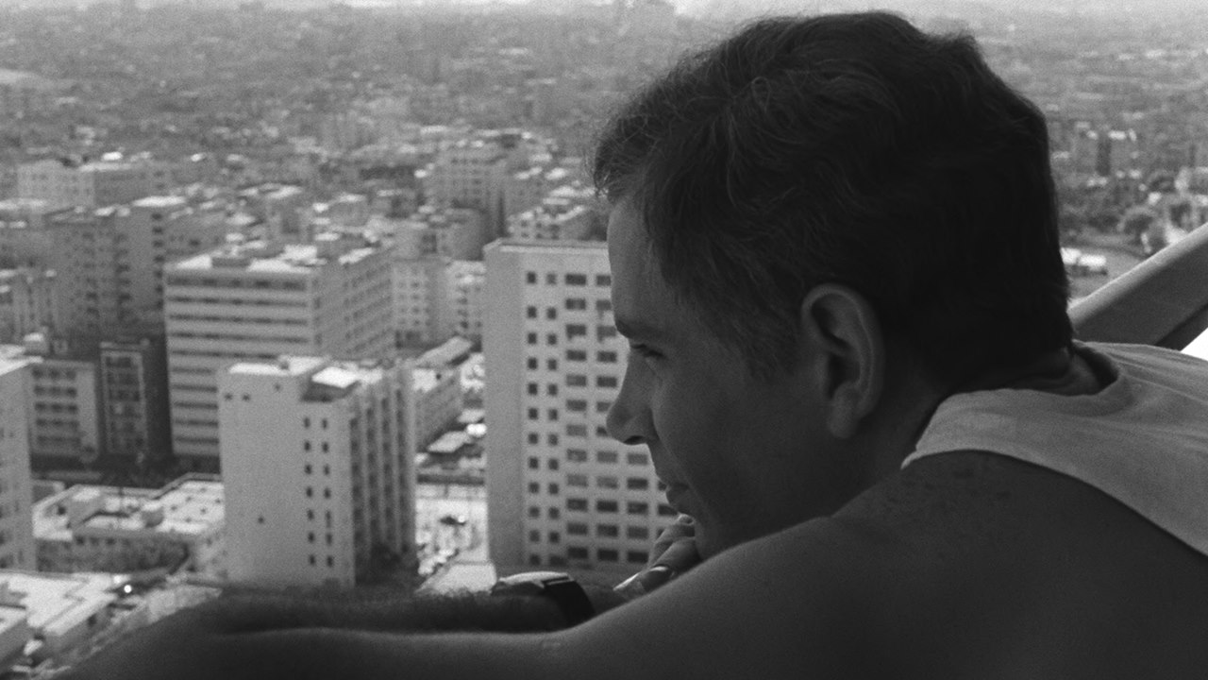
Memórias do Subdesenvolvimento (1968), de Tomás Gutiérrez Alea

Slide 50
Nova Onda Japonesa (Nuberu Bagu)
Entre o final da década de 1950 e meados da década de 1970, alguns diretores japoneses foram influenciados sobretudo pela Nouvelle Vague francesa.
Procuraram criar um novo cinema, moderno nas técnicas, mais espontâneas, mas sobretudo nas temáticas, buscando romper com o tradicionalismo e o conservadorismo japonês.
Alguns temas abordados: política radical, delinquência juvenil, sexualidade desinibida, mudanças nos papéis das mulheres na sociedade, cultura LGBTQI+, racismo e a posição das minorias étnicas no Japão.
Alguns dos principais diretores: Shōhei Imamura, Nagisa Ōshima, Hiroshi Teshigahara, Masahiro Shinoda, Kaneto Shindo.
Filmes: Ilha Nua (1960), de Kaneto Shindō; A Mulher Inseto (1963), de Shōhei Imamura; A Mulher da Areia (1964) e A Face do Outro (1966), de Hiroshi Teshigahara; Flor Seca (1964), de Masahiro Shinoda; e O Enforcamento (1968), de Nagisa Oshima.

Slide 51
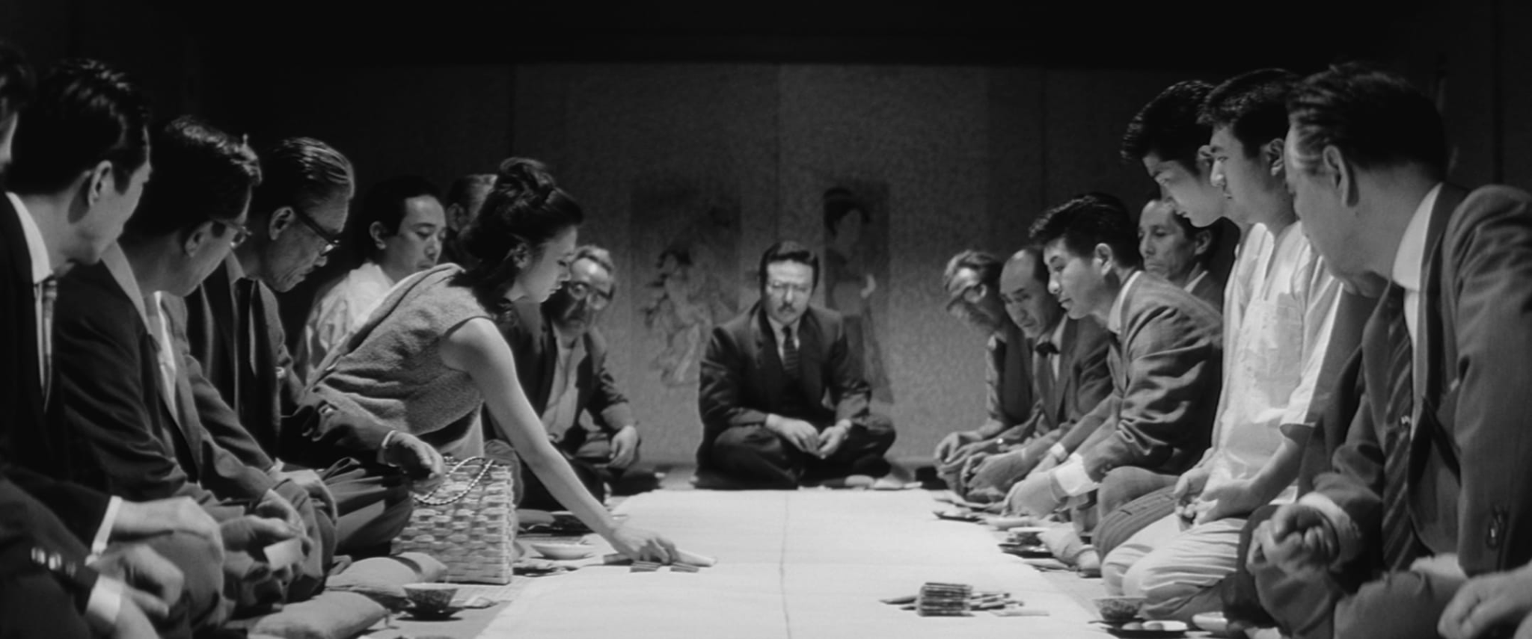
Flor Seca (1964), de Masahiro Shinoda

Slide 52
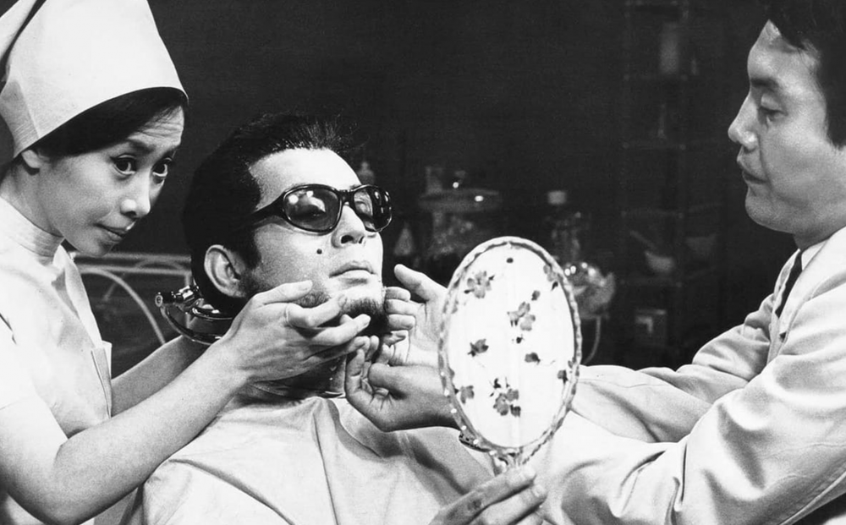
A Face do Outro (1966), de Hiroshi Teshigahara

Slide 53
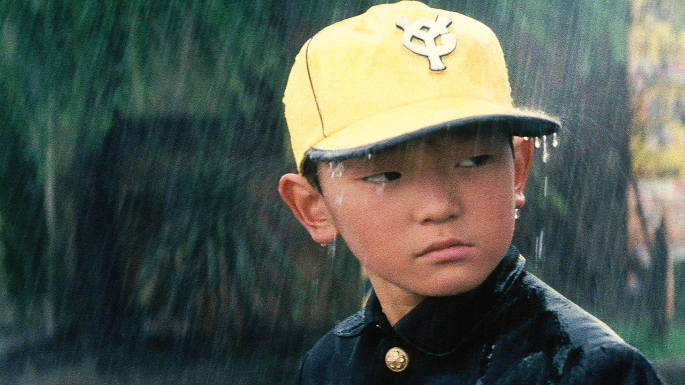
O Garoto Toshio (1969), de Nagisa Oshima

Slide 54
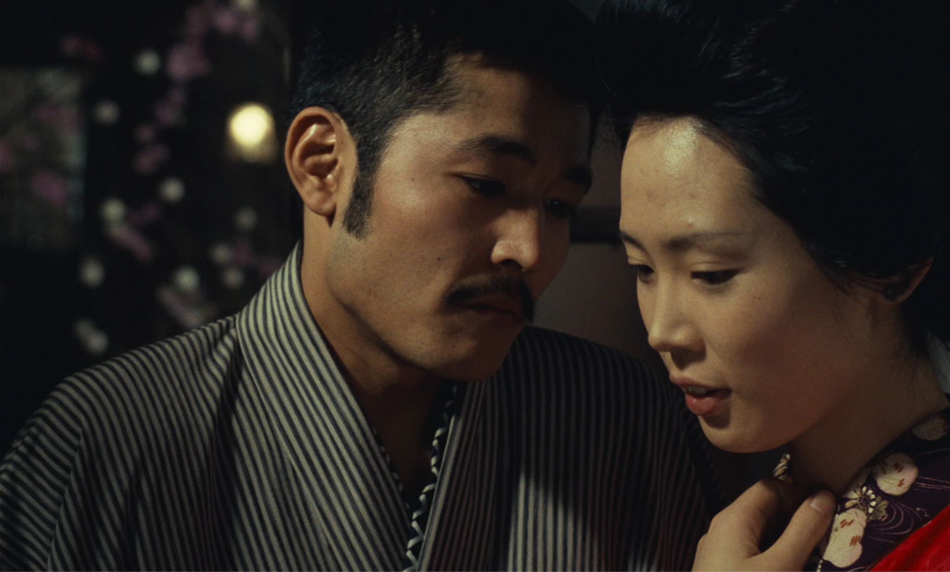
Nagisa Oshima radicalizaria sua obra no franco erotismo de Império dos Sentidos (1976)

Slide 55
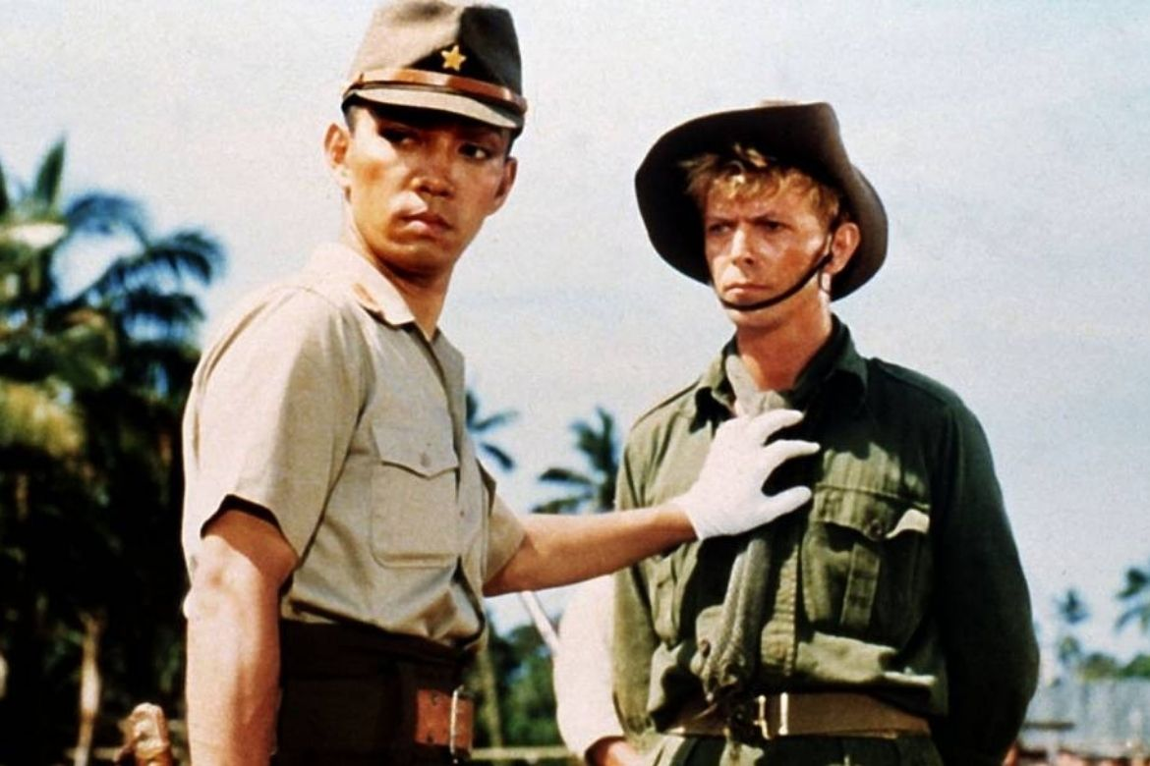
Em 1983, Oshima continuou provocador com o seu Furyo, em Nome da Honra (Merry Christmas, Mister Lawrence)

Slide 56
Algumas notas sobre o cinema africano
Os países do continente africano são extremamente diversos em suas culturas, o que inclui o cinema, porém a sua realidade apresenta muitas semelhanças:
Presença massiva do colonialismo;
Grande dependência do capital estrangeiro;
Preferência por produções estrangeiras, de Hollywood ou de Bollywood;
Presença de produções rodadas por estrangeiros no continente.
Uma exceção: Nigéria, com a sua Nollywood, que explodiu nos anos 1990 com produções mais baratas feitas para consumo interno (DVDs), com até 2000 produções anuais.

Slide 57
Algumas notas sobre o cinema africano
Alguns primórdios: A moça de Cartagena (1923), de Albert Samama-Chikli, e Laïla (1927), de Stephan Rosti e Wedad Orfi.
O cinema africano negro, porém, inicia-se mais tarde, após as lutas de independência, a partir dos anos 1950.
Do Egito, vem Youssef Chahine, talvez o principal diretor do país.
Em 1958, Chahine lançou Estação Central do Cairo. O filme, profundamente influenciado pelo neorrealismo italiano.
A obra retrata a obsessão perigosa de um vendedor de jornais por uma vendedora de bebidas.

Slide 58
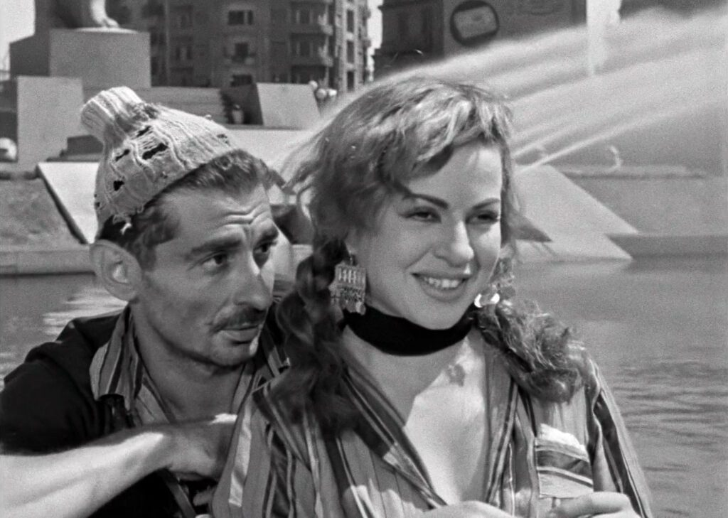
Estação Central do Cairo (1958), de Youssef Chahine

Slide 59
Algumas notas sobre o cinema africano
Do Senegal, vem Ousmane Sembène, considerado um dos pais do cinema Africano.
Em 1966, fez seu primeiro longa, A negra de..., primeiro longa da África Subsaariana, considerado um dos filmes mais importantes do continente.
A obra retrata a vida de uma jovem senegalesa que vai trabalhar na França e que sente os duros efeitos do colonialismo e do racismo, numa subjugação constante.
A trama vai e volta no tempo, mostrando a vida presente na França e a vida passada no Sene. O filme é contado da perspectiva do colonizado.

Slide 60
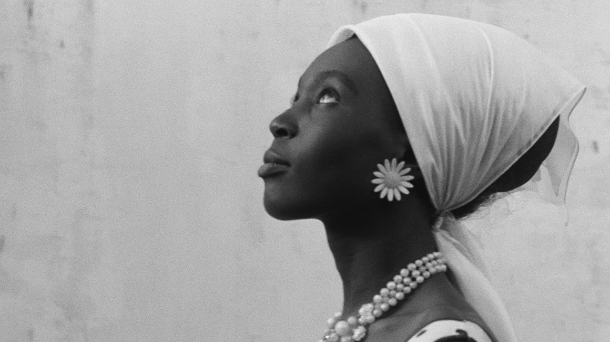
A Negra de… (1966), de Ousmane Sembène

Slide 61
Algumas notas sobre o cinema africano
Também do Senegal, vem Djibril Diop Mambéty, considerado um dos mais originais e ousados diretores africanos desse período.
Em 1973, lança seu primeiro longa, Touki Bouki.
A obra retrata Mory, que dirige uma moto decorada com um chifre e que tenta, junto com uma moça, ganhar dinheiro para irem até Paris.
Obra influenciada pela Nouvelle Vague francesa e pela montagem soviética, mas de estilo próprio.
Ritmo frenético, edição inventiva e música original.
Obra restaurada pelo World Cinema Foundation.

Slide 62
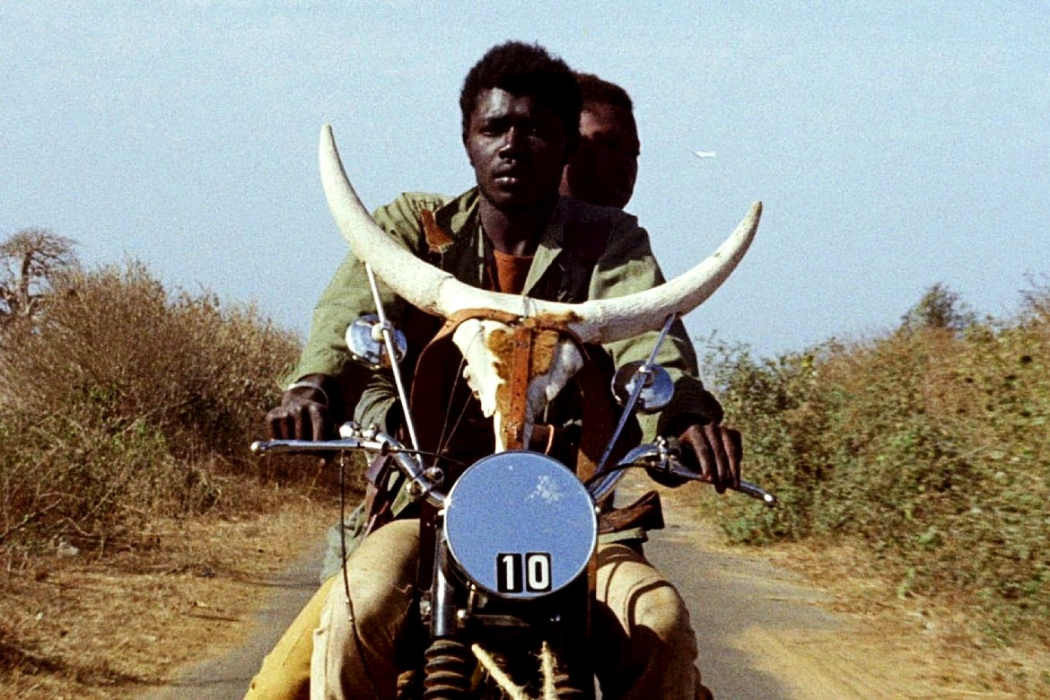
Touki Bouki (1973), de Djibril Diop Mambéty

Slide 63
Primórdios do cinema moderno iraniano:
A casa é negra (1962), de Forugh Farrokhzad
A diretora, Forugh Farrokhzad, foi uma poeta modernista feminista iraniana que morreu aos 32 anos, em um acidente de carro.
Fez apenas esse filme, mas a sua originalidade o coloca como um dos iniciadores do modernismo cinematográfico do Irã.
Trata-se de um curta documental (22 min).
Nele, a diretora foi até uma colônia de leprosos, retratando a vida de seus moradores.
Chegou a adotar uma das crianças, seu filho Hossein.
As imagens são combinadas a narrações da diretora, formadas por trechos do Velho Testamento, do Corão e de suas próprias poesias.
Influência neorrealista, mas com um olhar poético.
Abordagem empática, humanista e política da diretora.

Slide 64
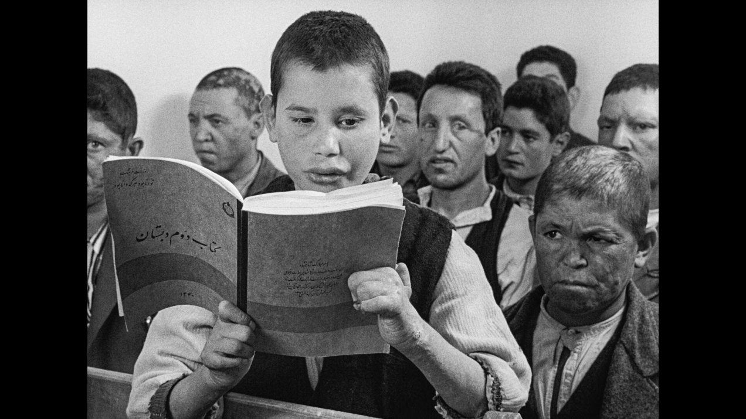
A Casa é Negra (1962), de Forugh Farrokhzad

Slide 65
A chegada dos blockbusters
Nos anos 1970, a Nova Hollywood (e a própria Hollywood) perdia fôlego, com diminuição do número de espectadores.
Enquanto algumas novas produções, de estilo diverso (e muito sucesso) eram lançadas. Essas produções eram mais fantásticas; apelavam mais às sensações que ao intelecto; se assemelhavam mais aos clássicos escapistas de 1930-1950 do que aos filmes contemporâneos, mais críticos.
Em 1973, O Exorcista, de William Friedkin ultrapassou a marca de 200 milhões de dólares de bilheteria.
Em 1975, Tubarão, de Steven Spielberg, superou essa marca em 20 milhões de dólares.
Em 1977, Star Wars, de George Lucas, arrecadou 500 milhões de dólares.
Chegamos à era dos blockbusters, cujos efeitos podem ser sentidos até hoje (como nos filmes de super-heróis).

Slide 66
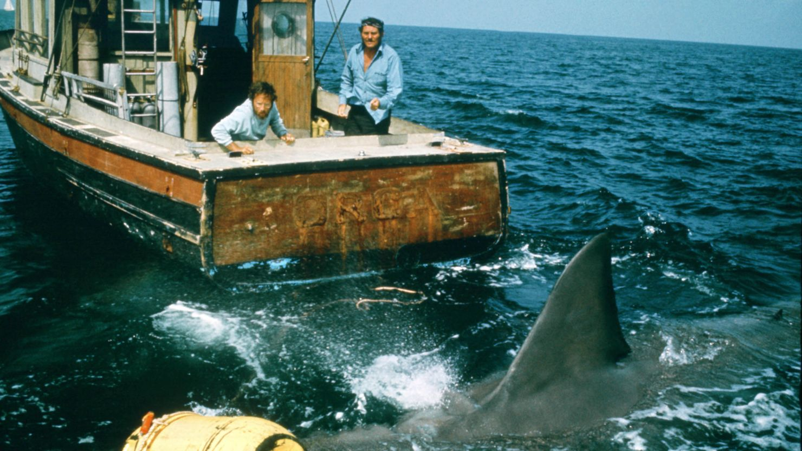
Tubarão (1975), de Steven Spielberg

Slide 67
Spike Lee e a nova rebeldia
Ainda assim, diversos cineastas não deixaram de atuar de forma mais independente e crítica, questionando valores estabelecidos e procurando pela criação de novas identidades. Um dos mais importantes é Spike Lee.
Sua obra aborda abertamente questões raciais, assim como os temas da desigualdade, da pobreza e da violência urbana.
Sua estreia comercial aconteceu em 1983, com Ela Quer Tudo, obra escrita, dirigida, atuada, editada e produzida por Lee, a qual ajudou a promover o cinema independente na década de 1980.
Em 1989, lança talvez seu filme mais importante, Faça a Coisa Certa, obra que aborda a tensão racial no Brooklyn, em Nova Iorque, obra que, encerra com citações de Martin Luther King e Malcolm X.
Em 1992, produz uma biografia de Malcolm X estrelada por Denzel Washington.
Segue ativo até hoje, como no excelente Infiltrado na Klan (2019).

Slide 68
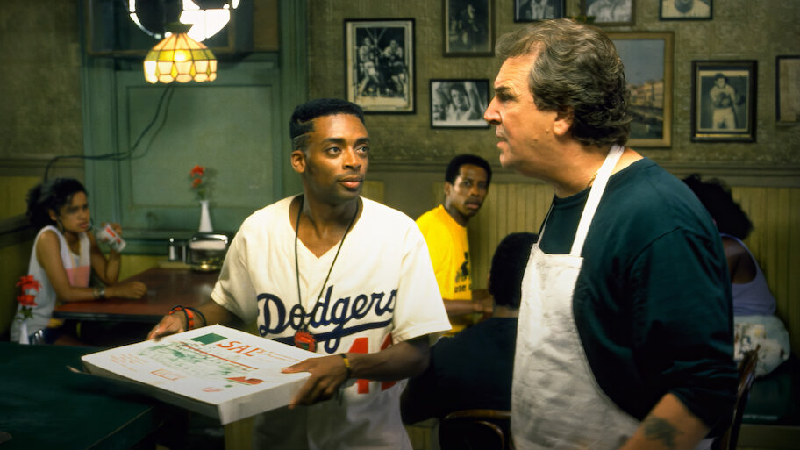
Faça a Coisa Certa (1989), de Spike Lee

Slide 69
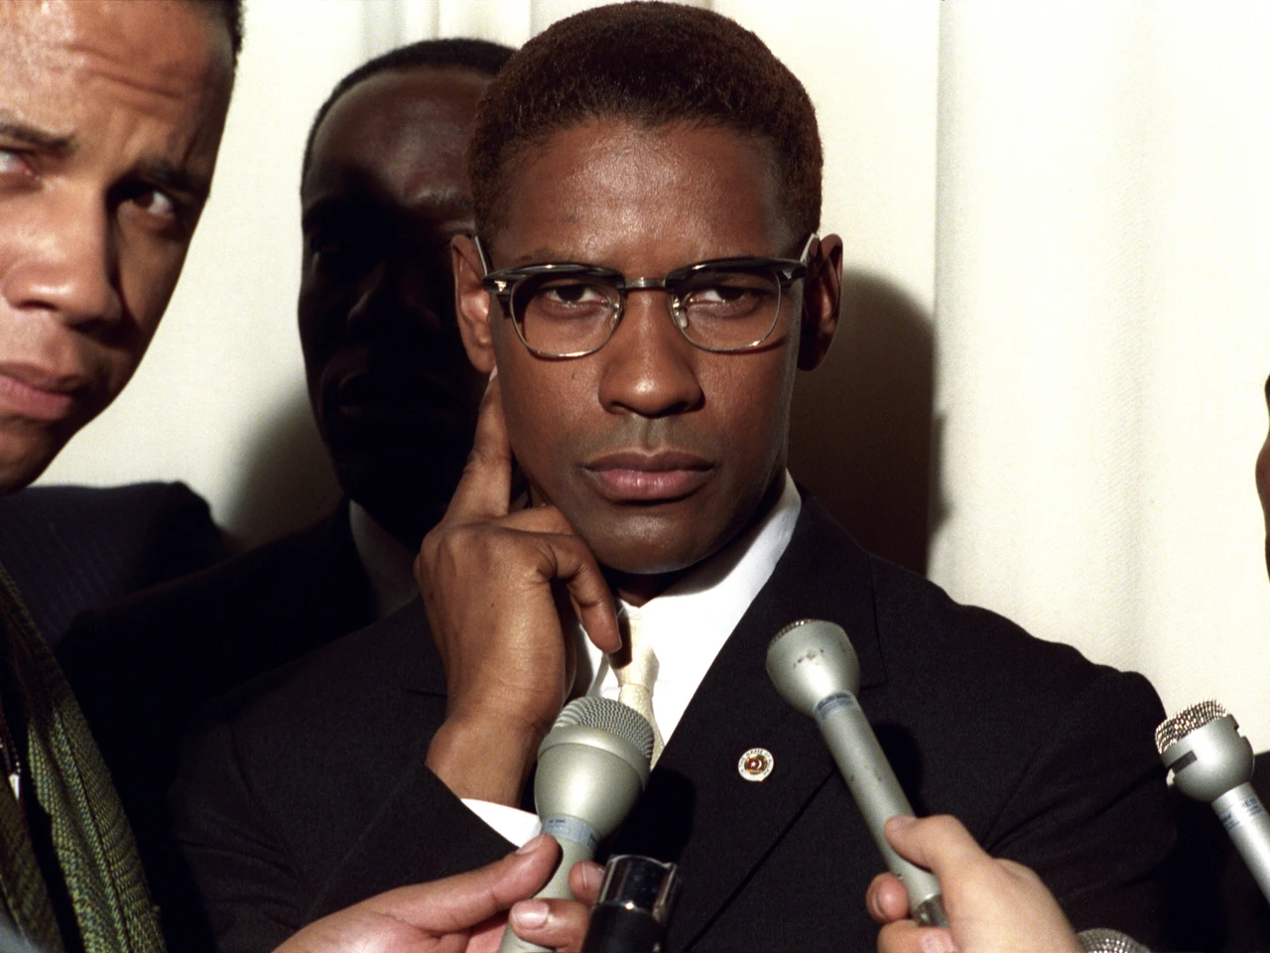
Malcolm X (1992), de Spike Lee

